Slide 1


Публічний звіт
2025
2026
Молодіжної ради
при Тур'є-Реметівській сільській раді
Молодь, що об’єднує ідеї, ініціює дії та змінює громаду

Slide 2
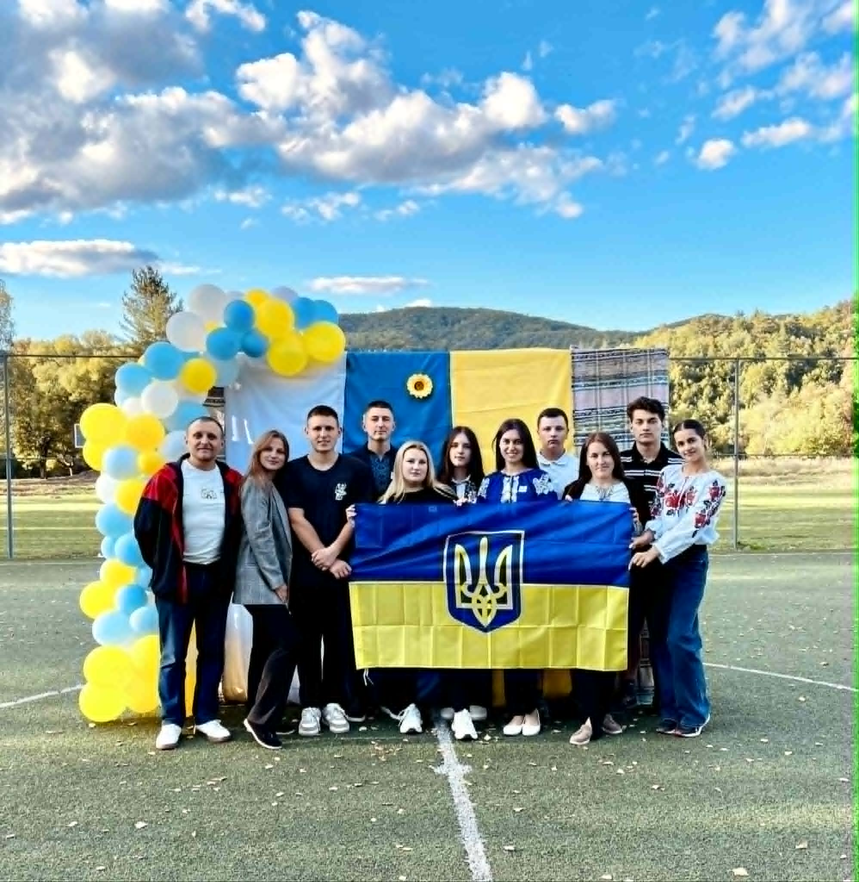
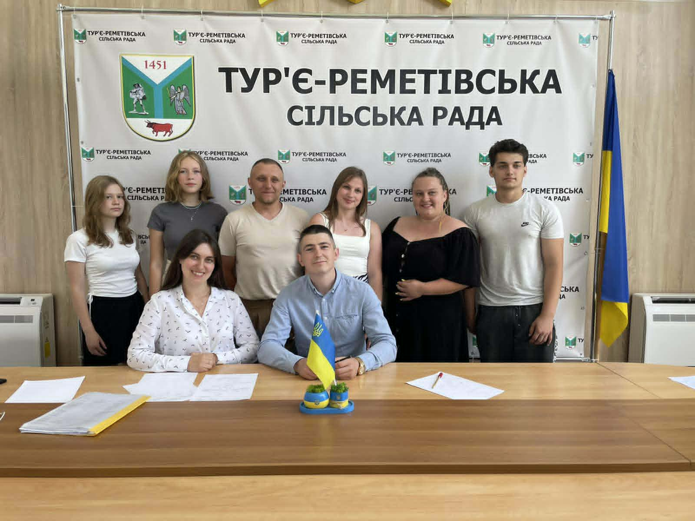
Про організацію
Консультативно-дорадчий орган.
Молодіжна рада при Тур'є-Реметівській сільській раді
19
26.06.2025
Активних членів
Дата створення
Офіційний старт роботи ради
Команда молоді, що представляє інтереси громади
👤 Голова Молодіжної ради
Рябець Діана Василівна

Slide 3
МІСІЯ
Молодіжна рада об’єднує активну молодь громади для спільної дії, самореалізації та участі в розвитку Тур’є-Реметівської територіальної громади.
Напрями діяльності
Освітні заходи та тренінги
Волонтерська діяльність
Патріотичне виховання
Екологічні ініціативи
Громадська
активність
👤
Культурно-масові заходи
Молодіжна
політика

Slide 4
Цільова аудиторія:
учні та учениці, а також молодь віком 14-35 років, мешканці та мешканки громади, представники та представниці органів місцевого самоврядування.
Співпраця
🏛 Тур’є-Реметівська сільська рада
📂 Відділ освіти, культури, молоді та спорту
🏫 Заклади освіти та культури громади
Молодіжні ради Закарпаття
🌍 Громадські організації
👥 Активна молодь громади

Slide 5


Slide 6
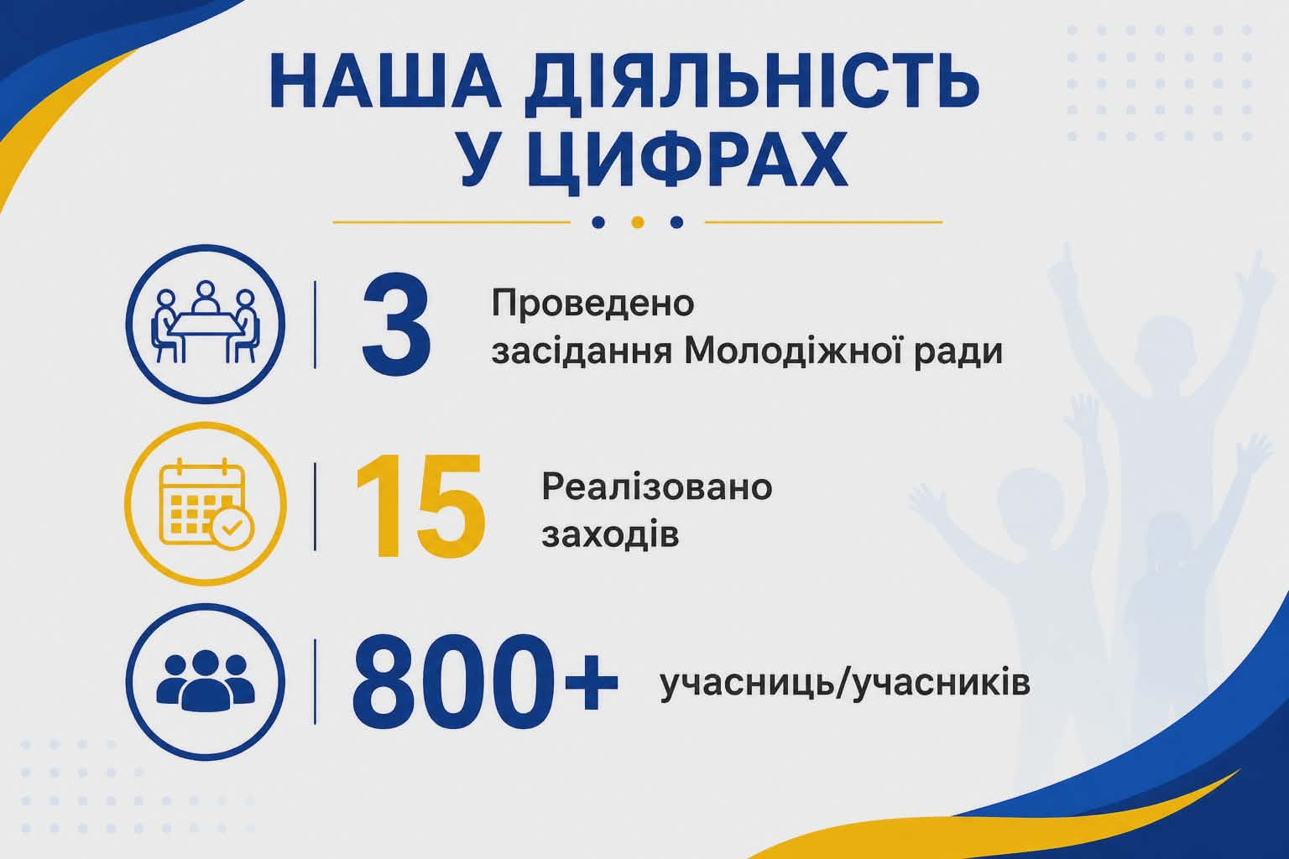

Slide 7
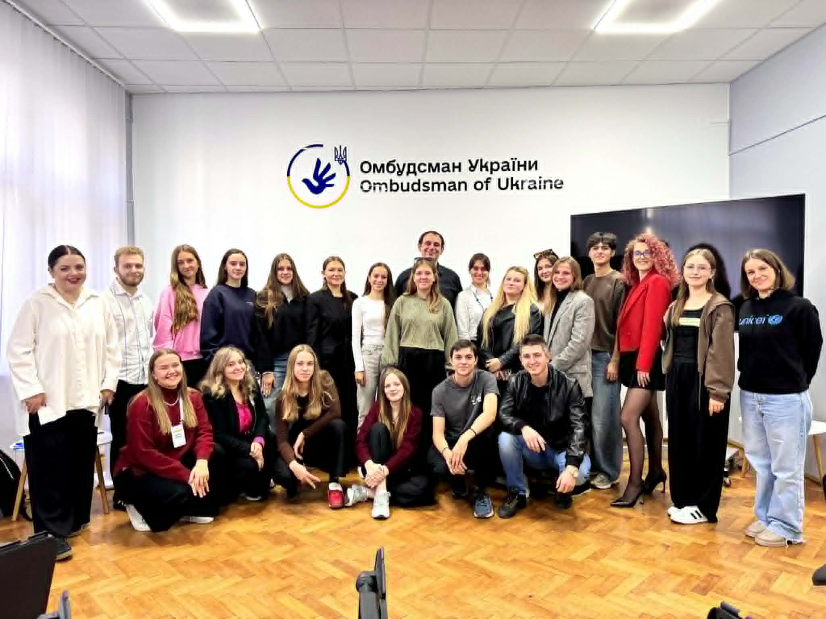
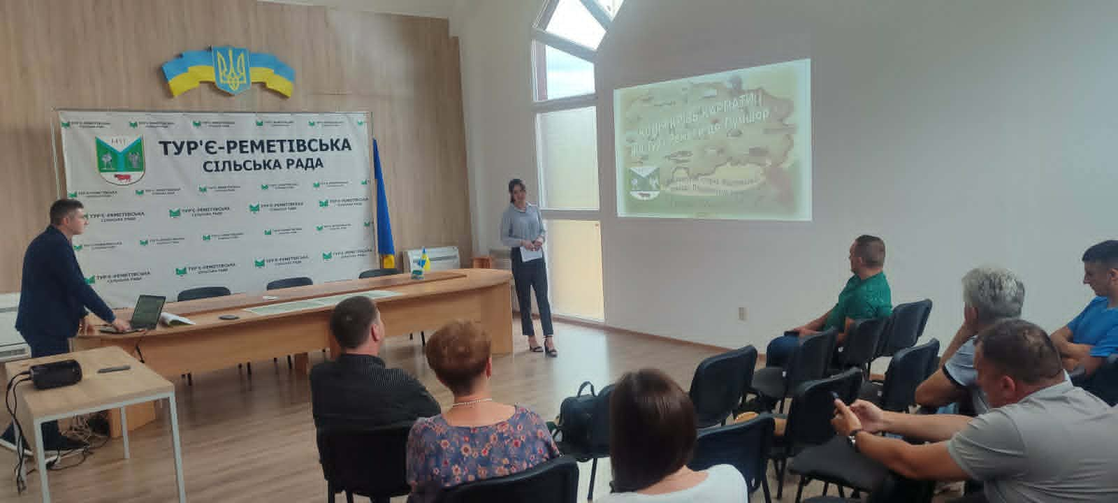

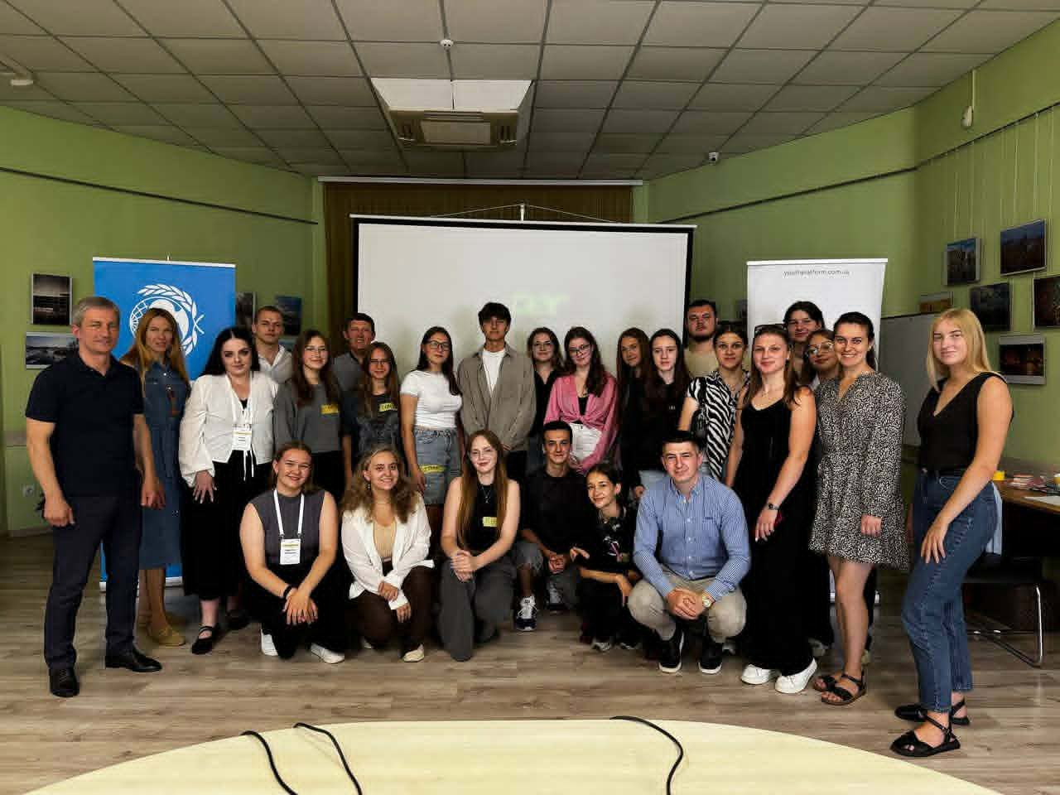
Реалізовані події
Обмінні поїздки
Ковель та Ужгород у межах міжнародного проєкту
Туристичний маршрут
Розроблено маршрут Тур'ї Ремети–Лумшори
Логотип ради
Власна візуальна ідентичність
розроблена учасниками
1
За час існування Молодіжна рада стала учасником 50+ активностей — від екологічних акцій до Всеукраїнських форумів.

Slide 8
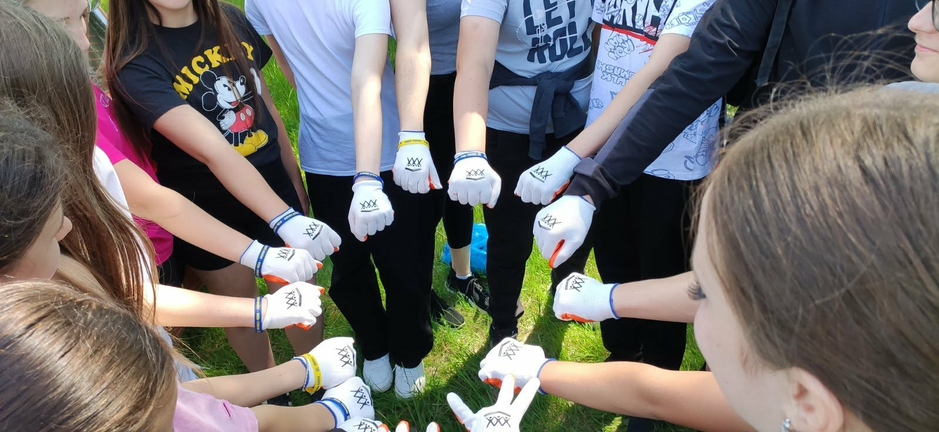
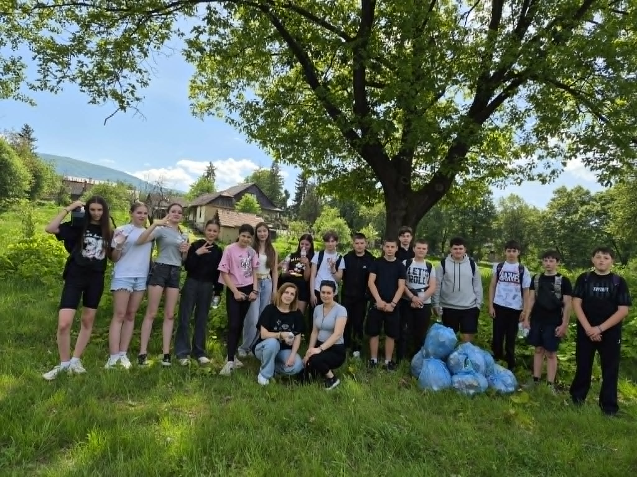
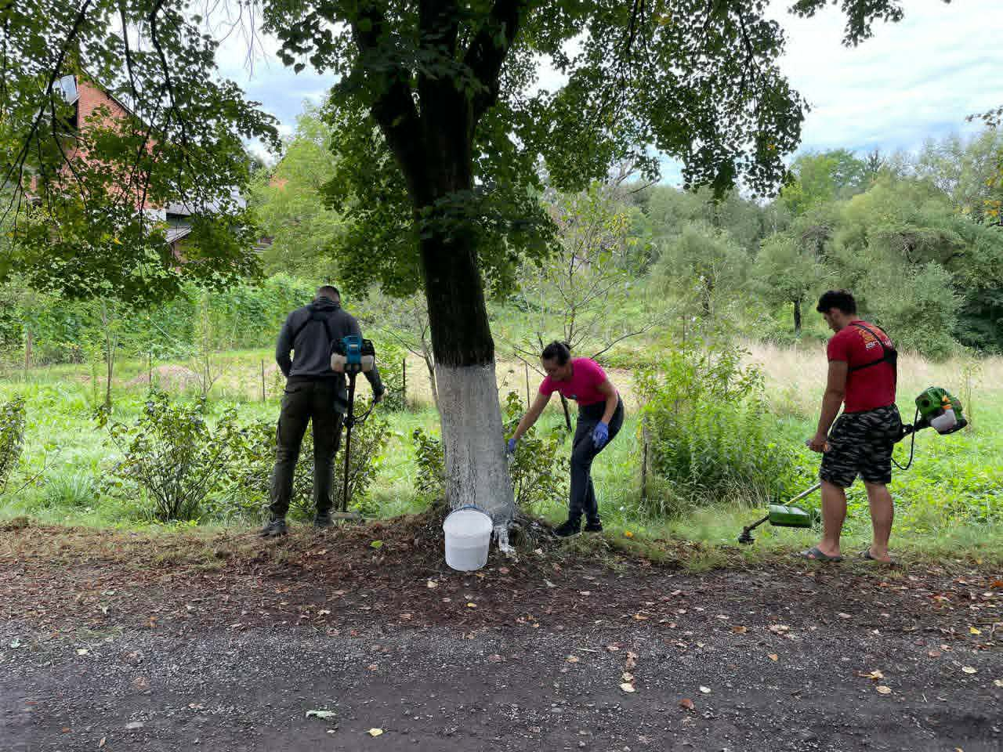
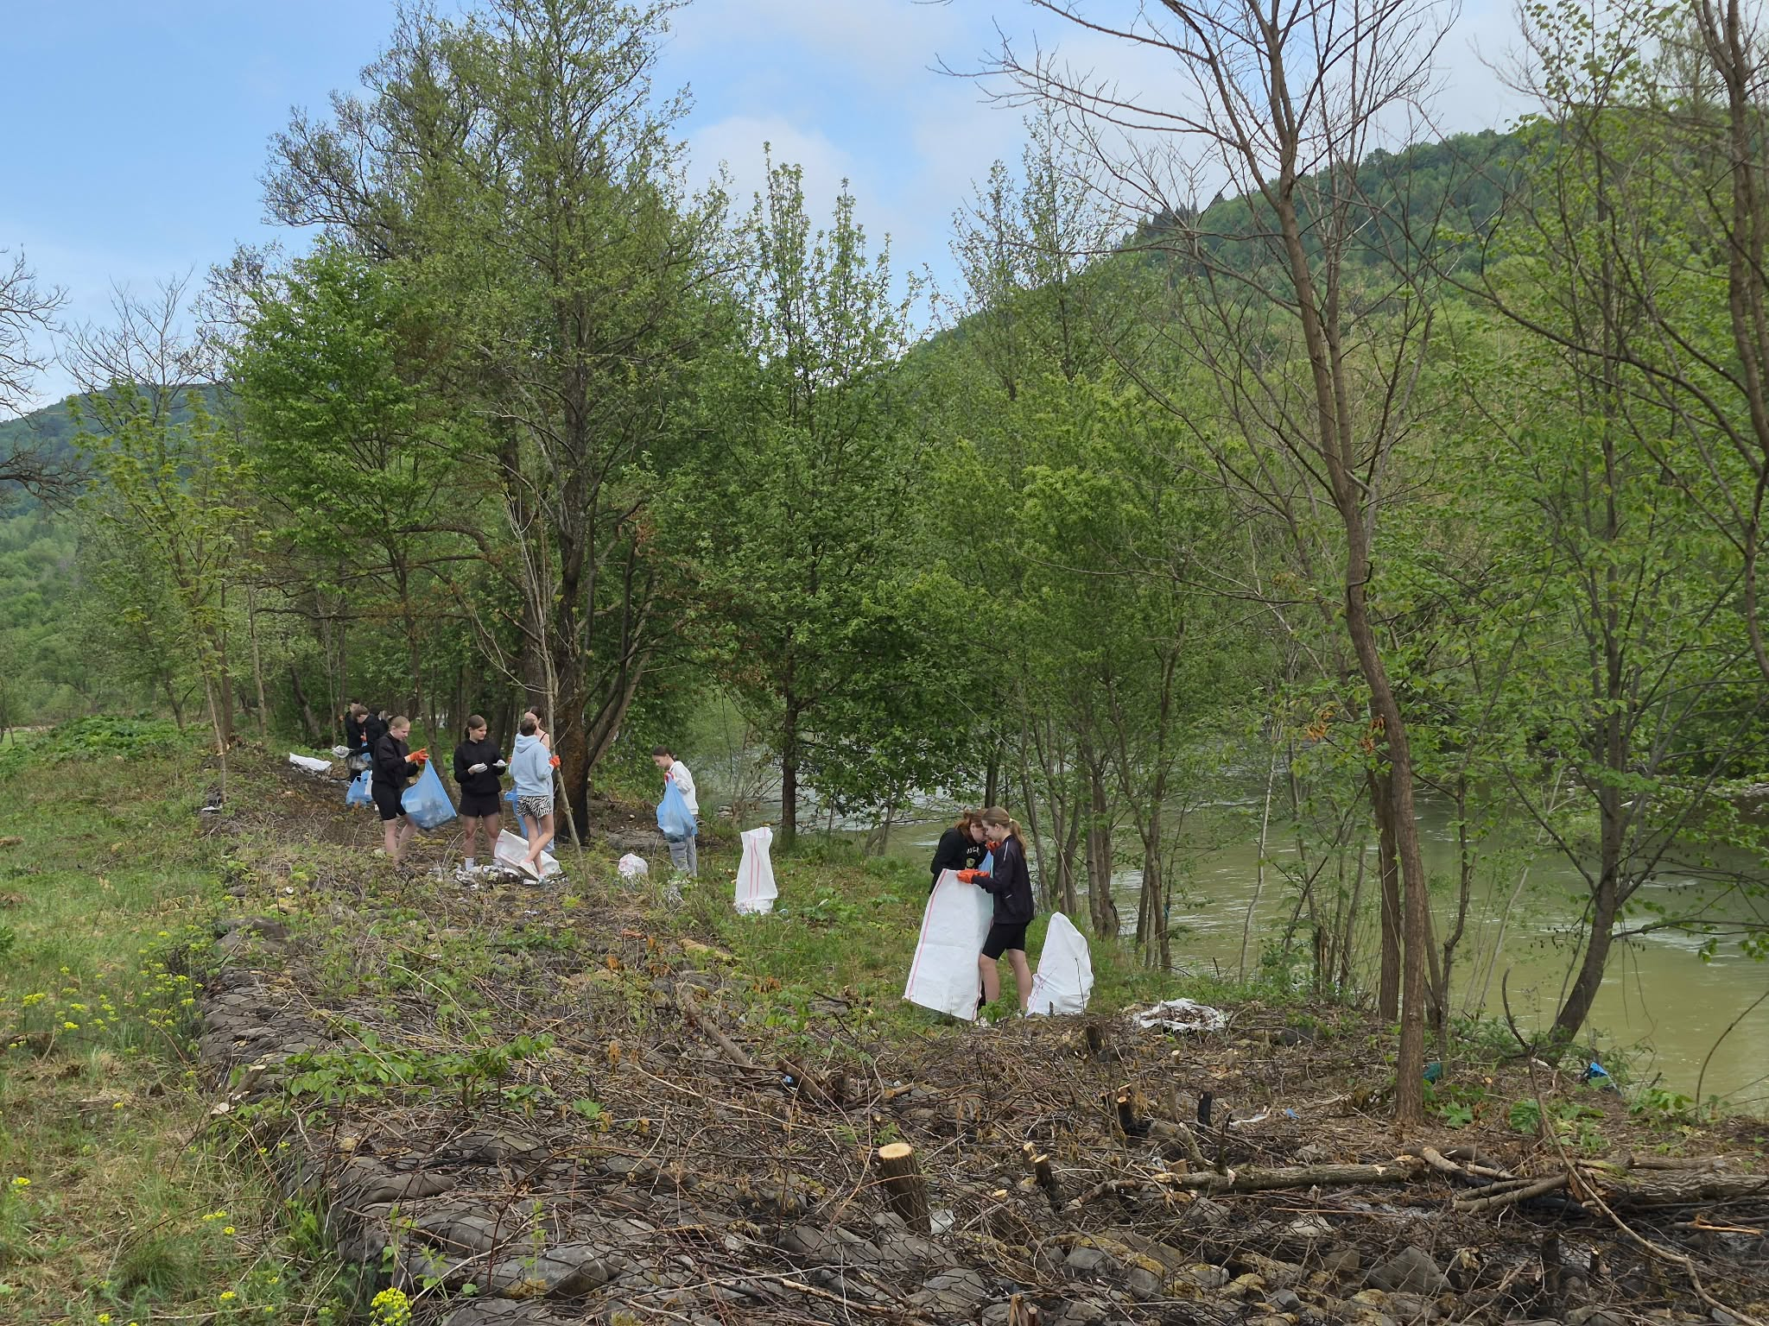
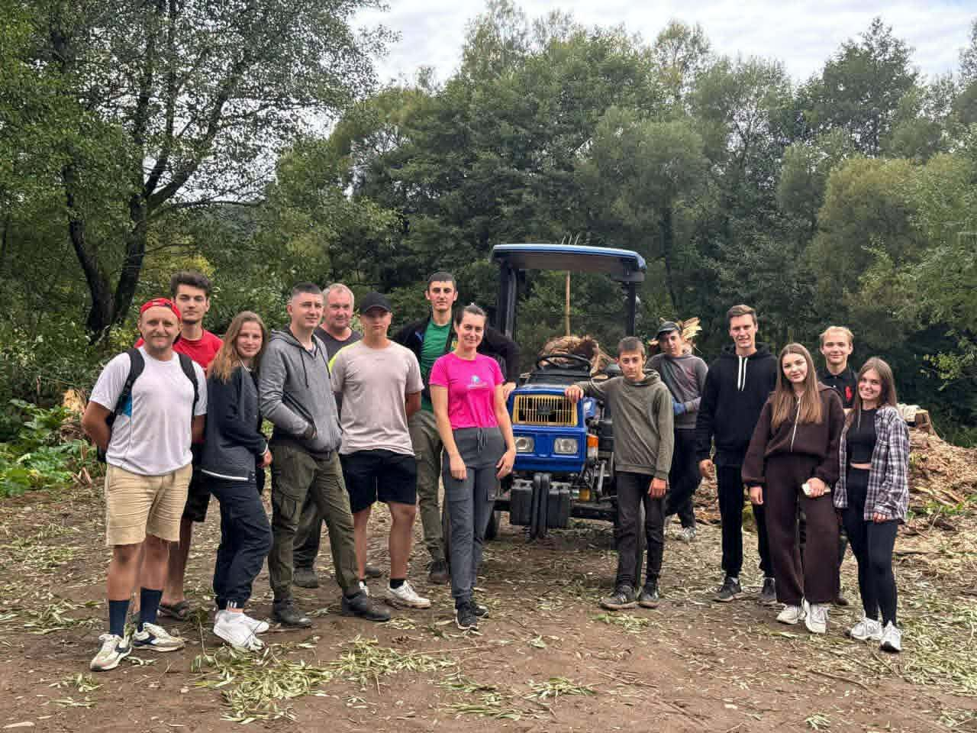
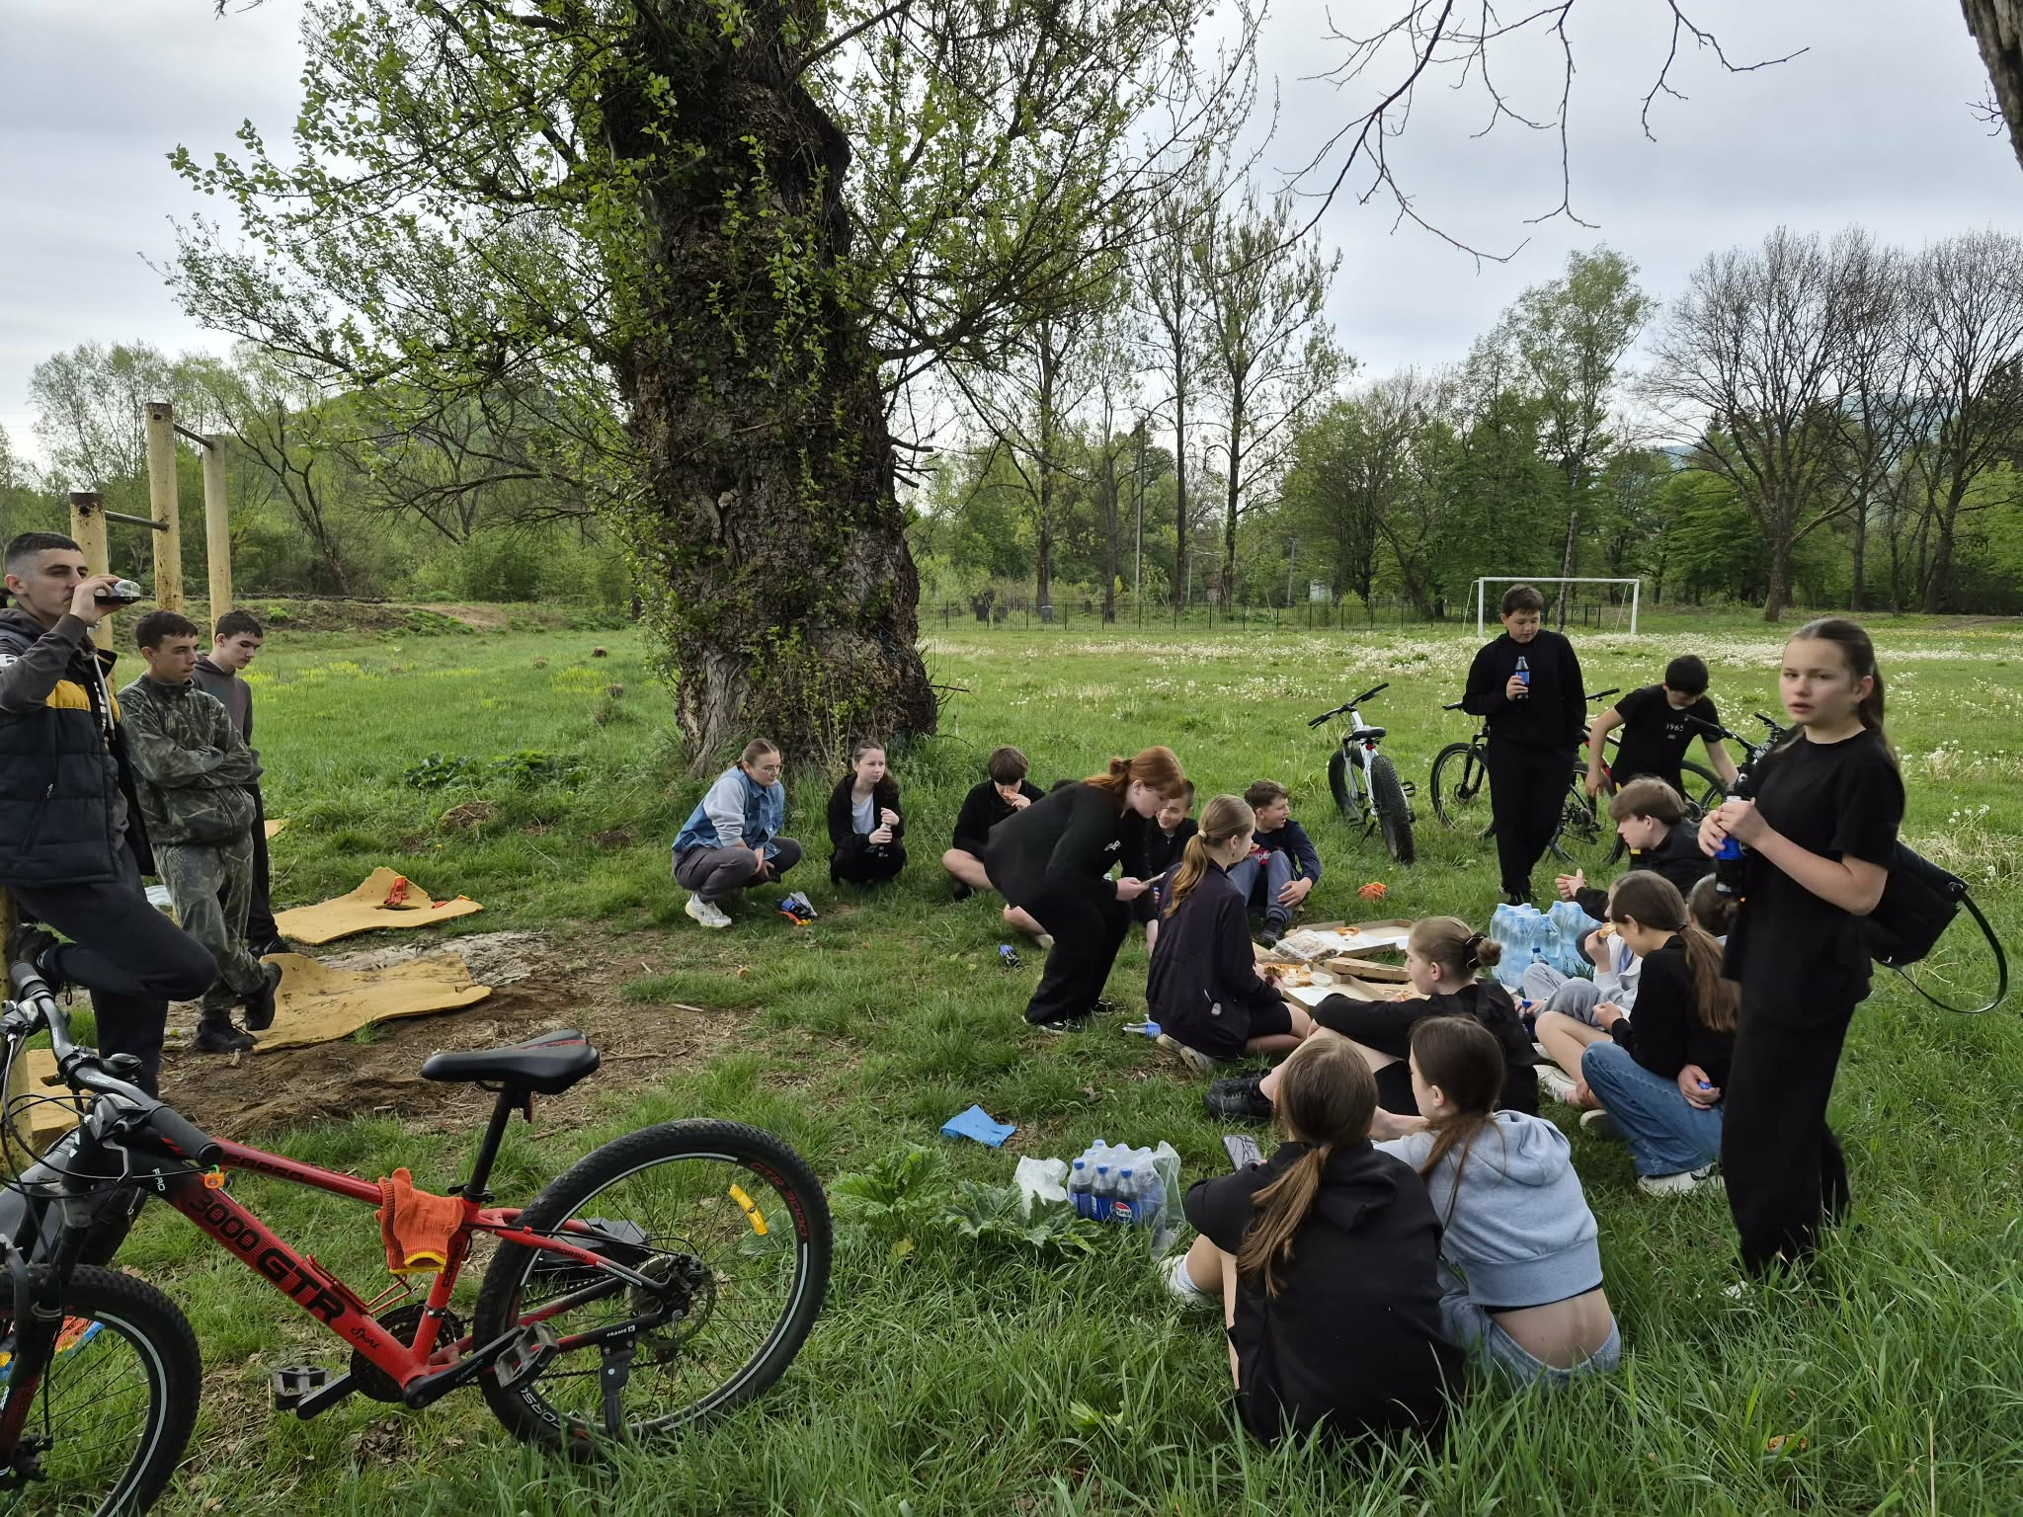
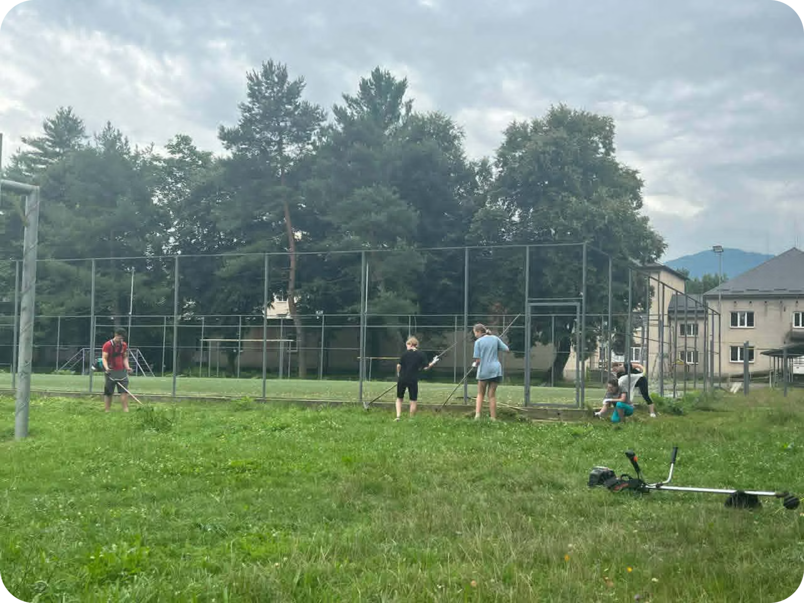
Екологія та благоустрій громади
Всеукраїнська толока БУР
Чиста громада — сильна громада
Молодіжна рада перетворює екологічні ініціативи на спільну дію, що об’єднує молодь, мешканців і партнерів навколо турботи про простір, у якому ми живемо. Такі акції формують не лише чистіші вулиці, а й культуру відповідальності, взаємоповаги та дбайливого ставлення до природи.

Slide 9
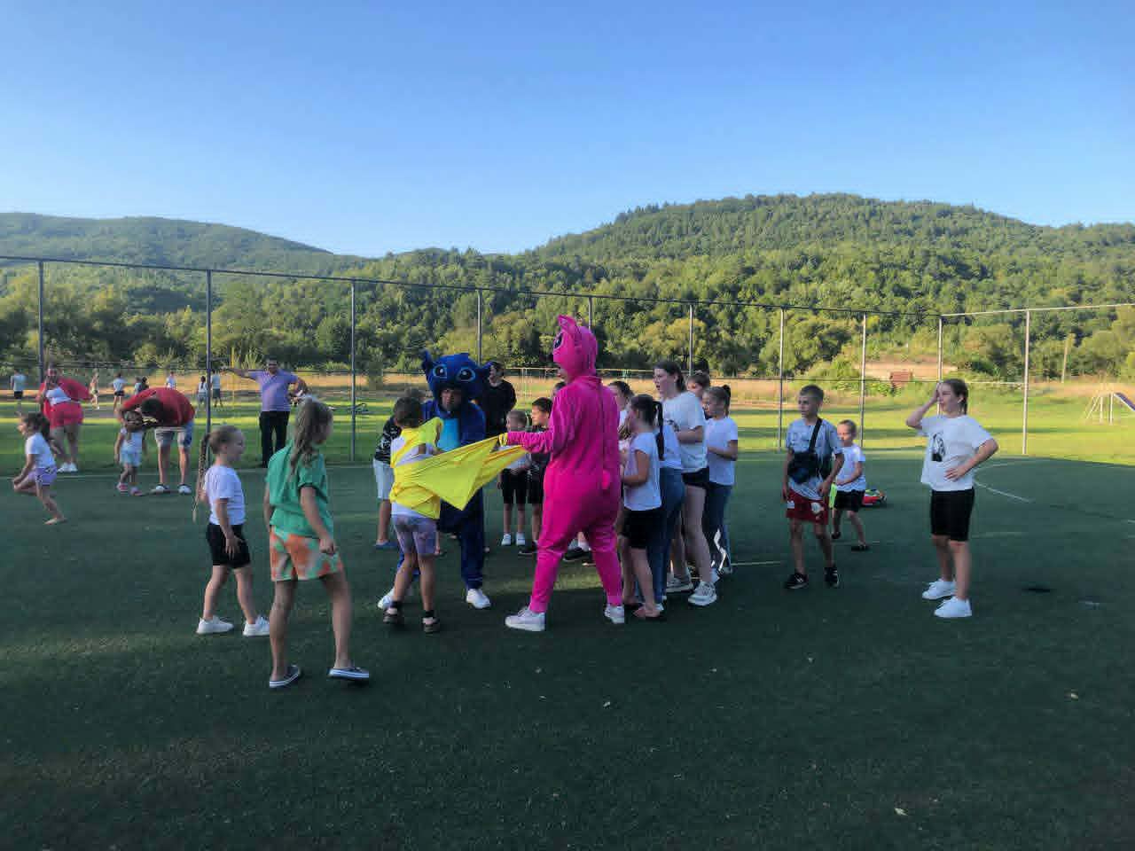
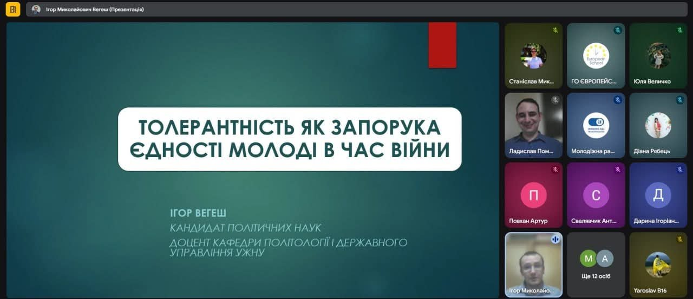
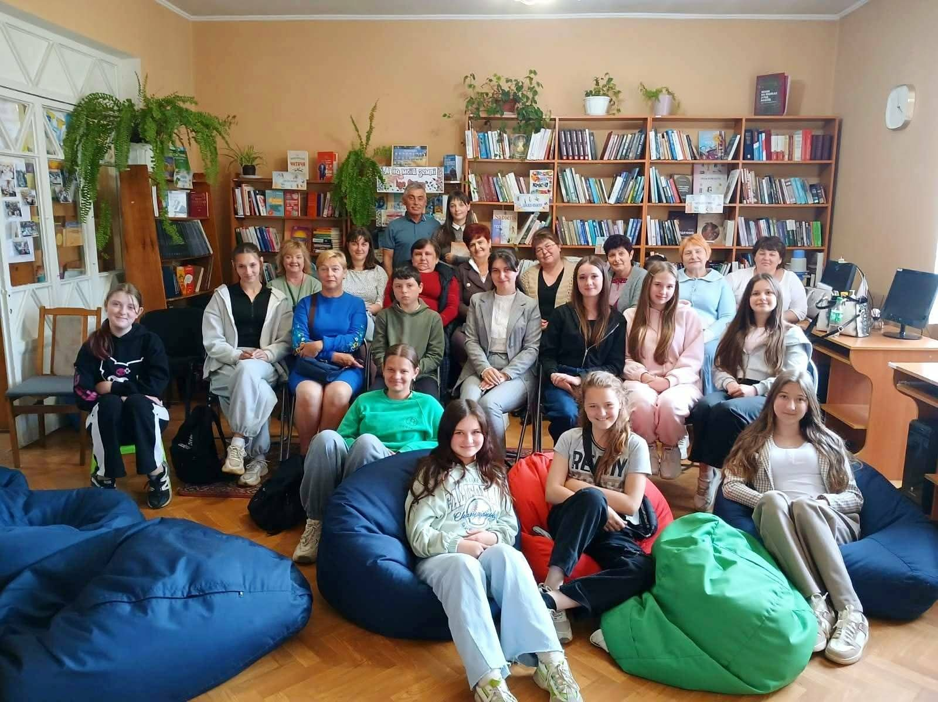
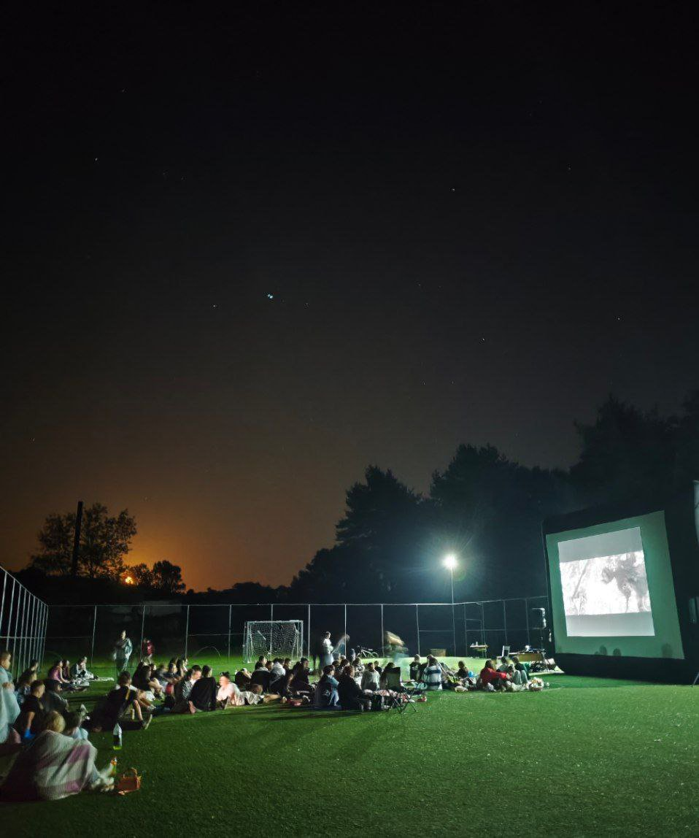
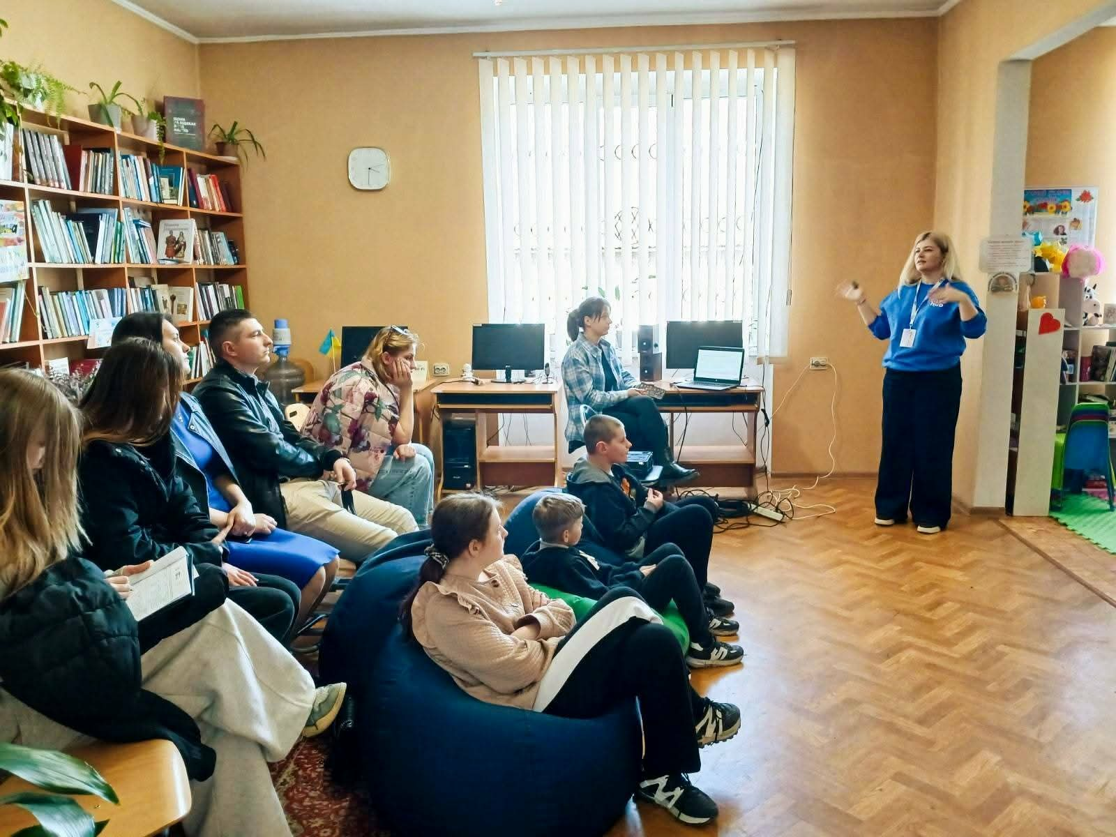
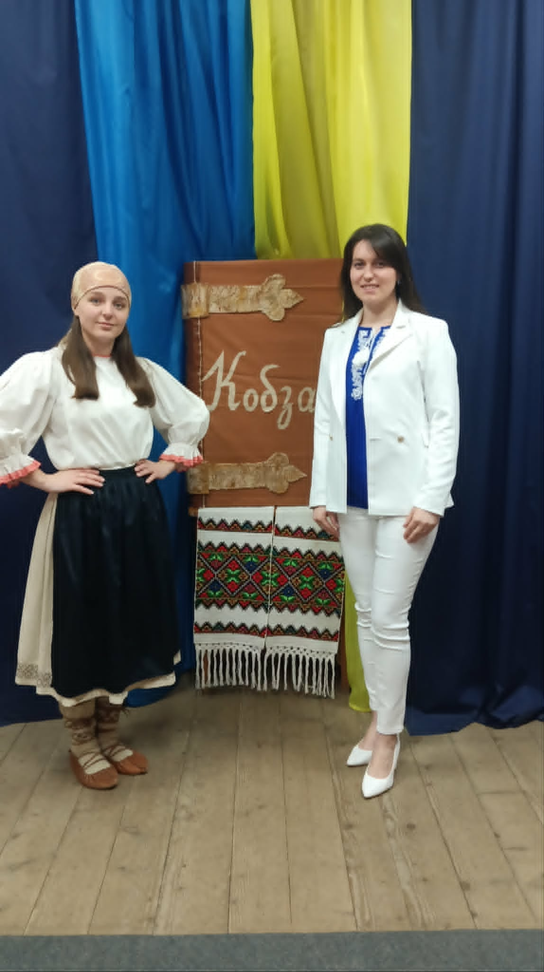
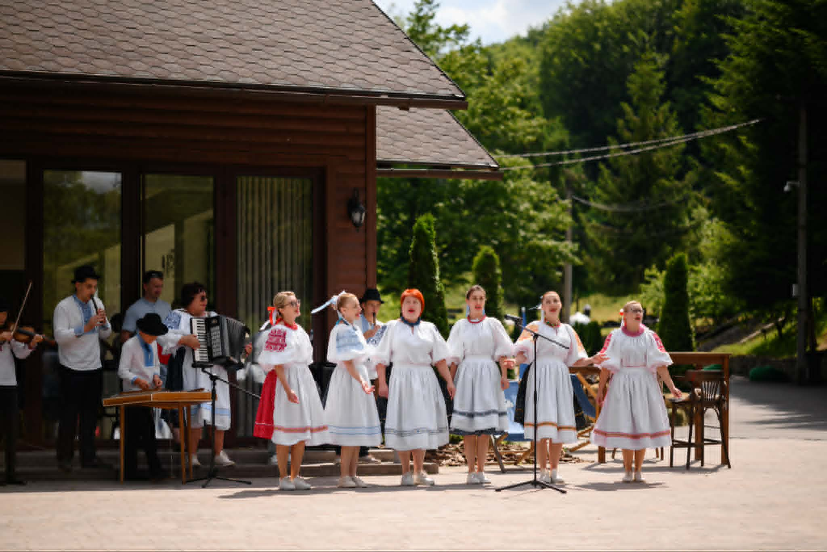
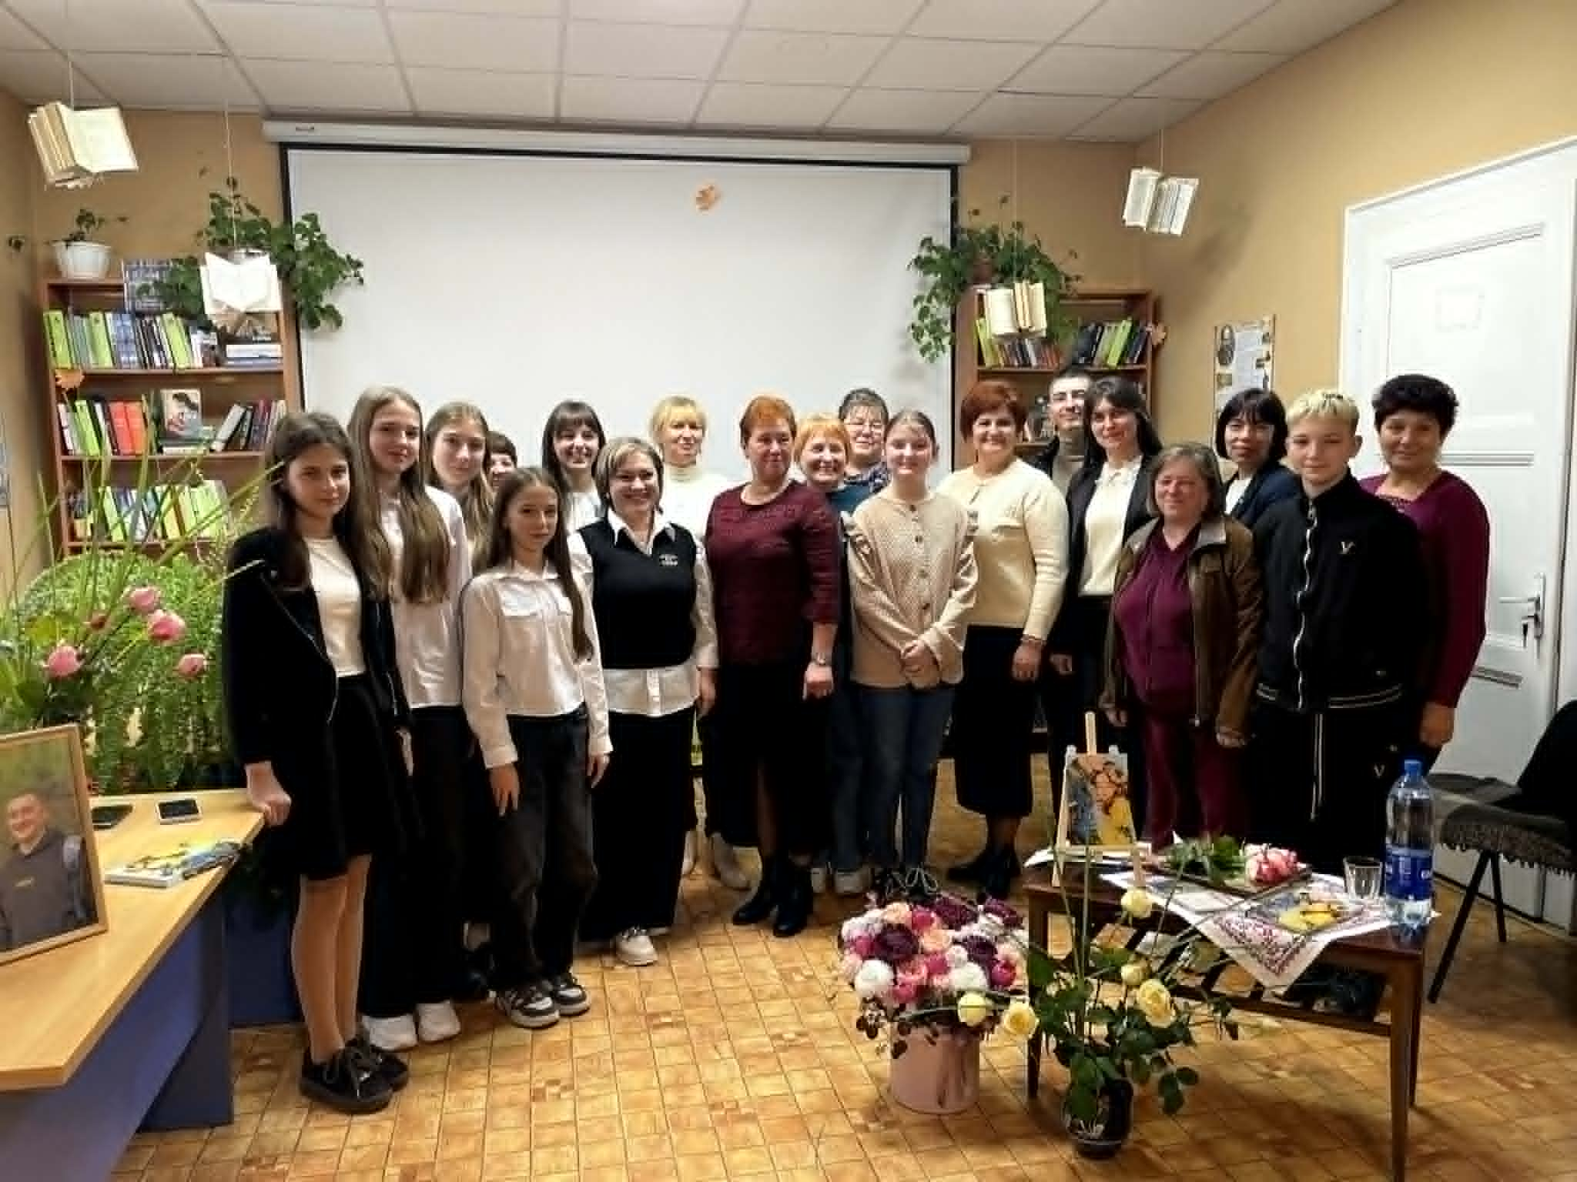
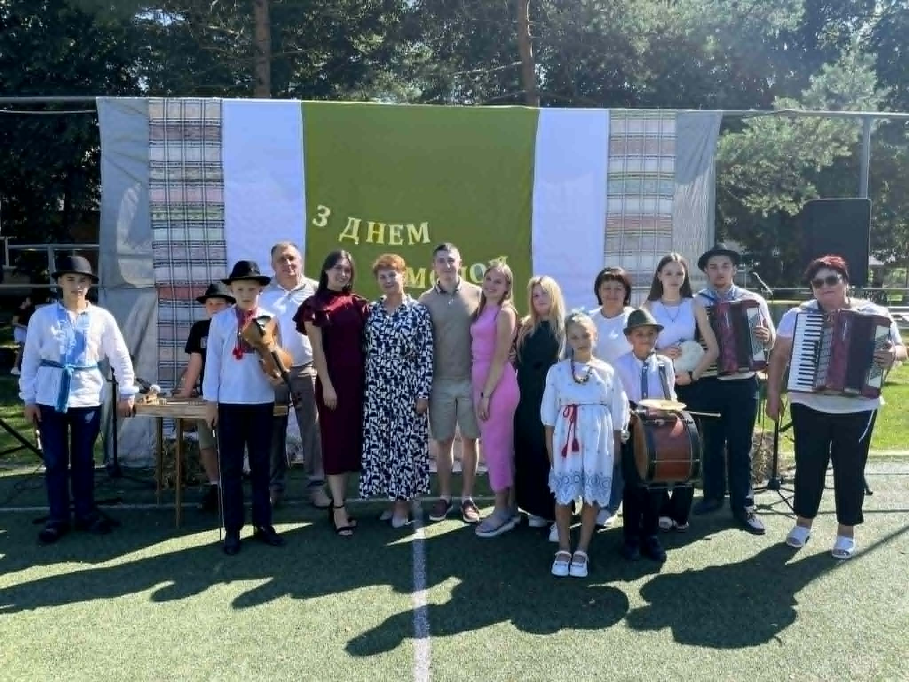
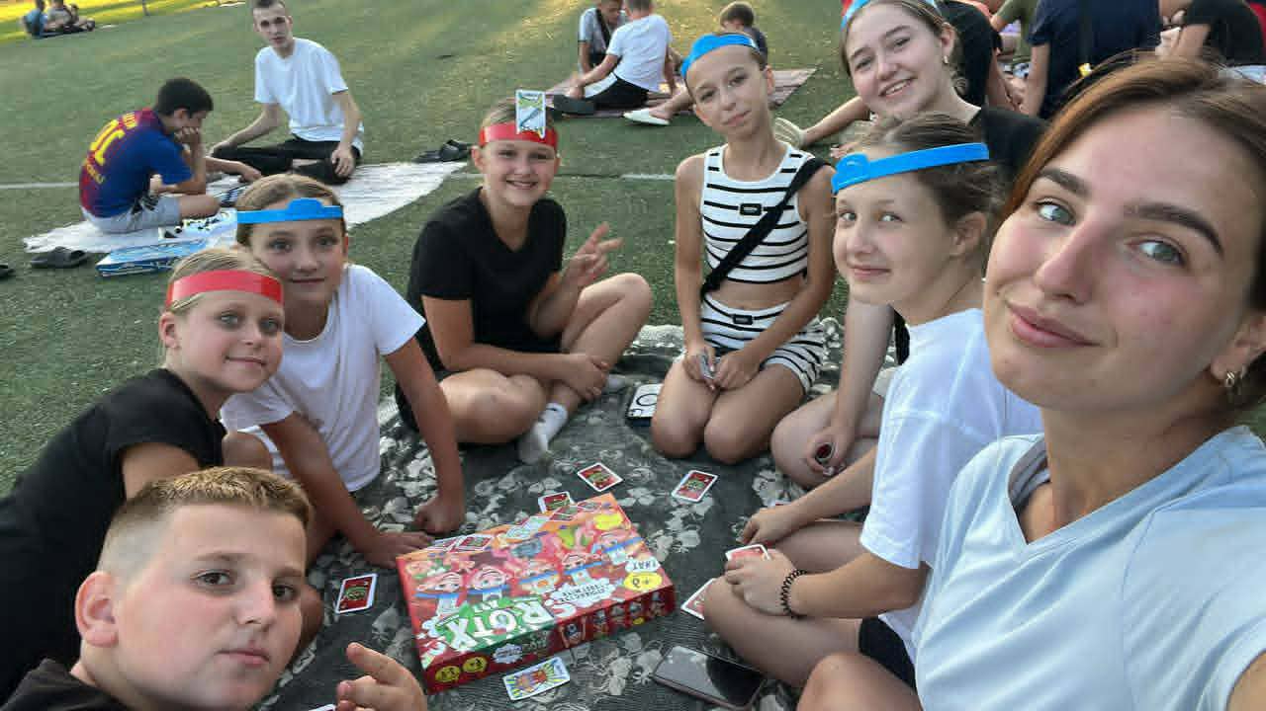
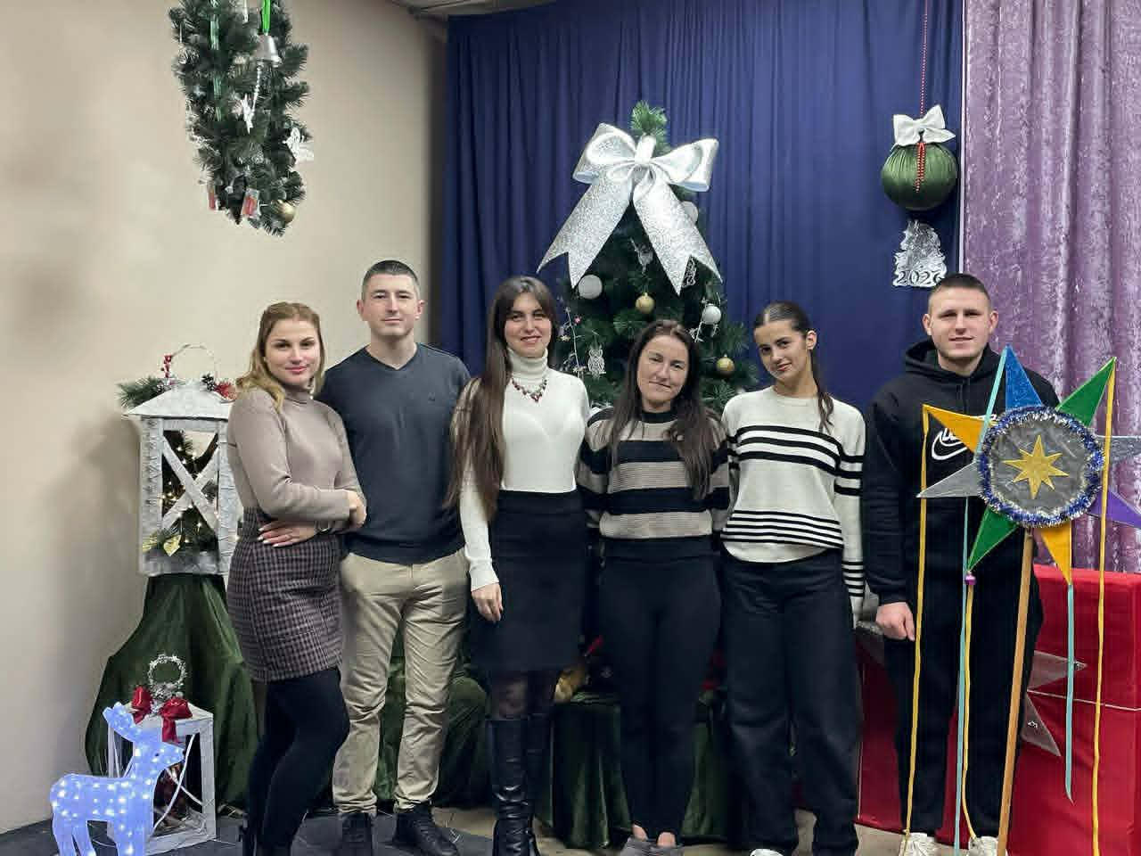

Культура, освіта та діалог
У центрі нашої роботи — живе спілкування, нові ідеї та простір для розвитку молоді й громади.

Slide 10
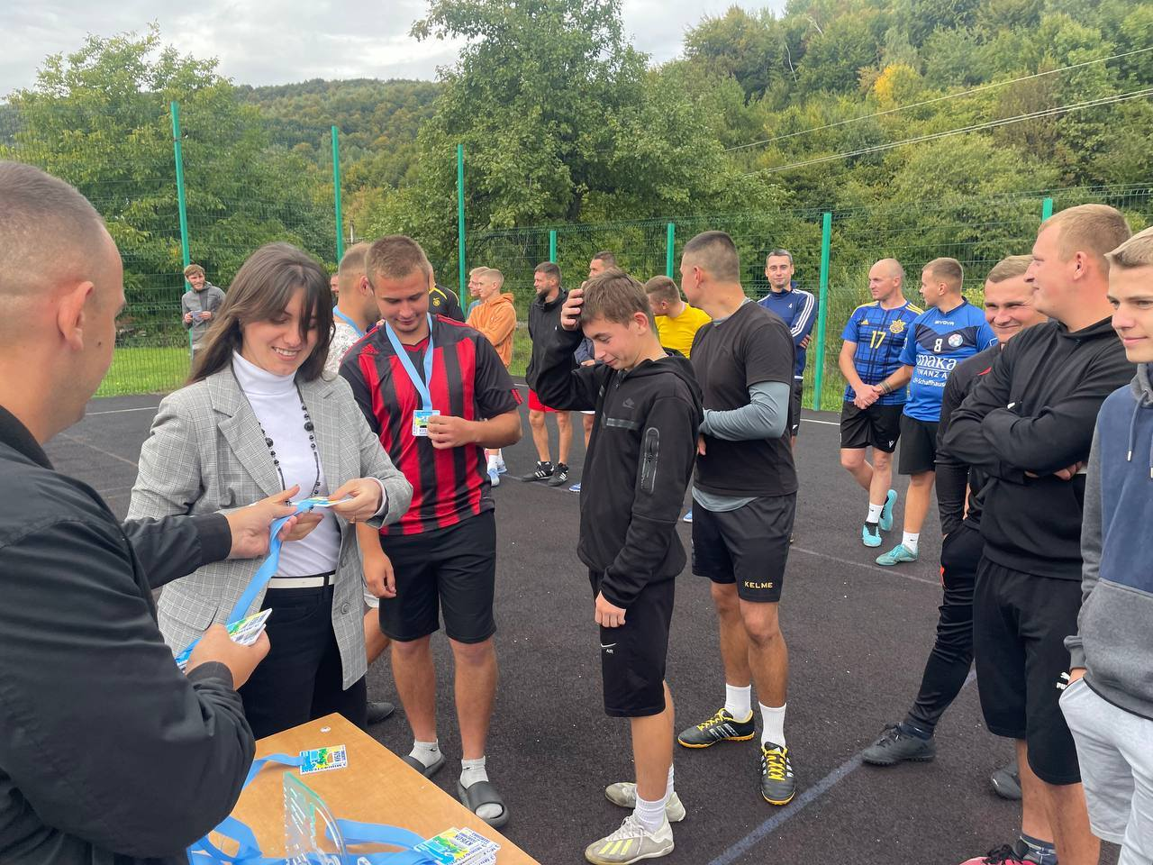
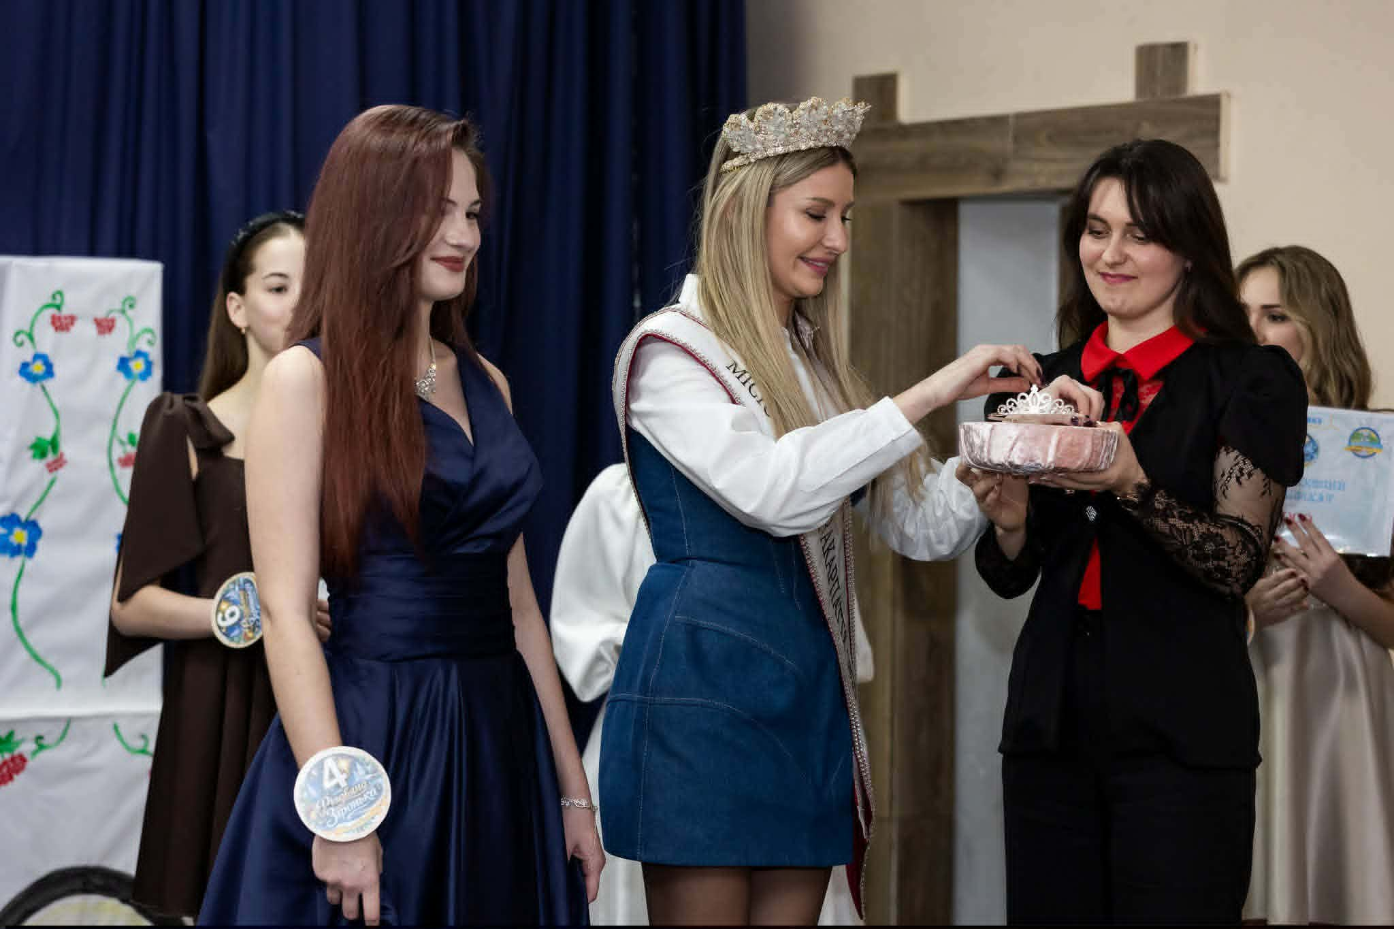
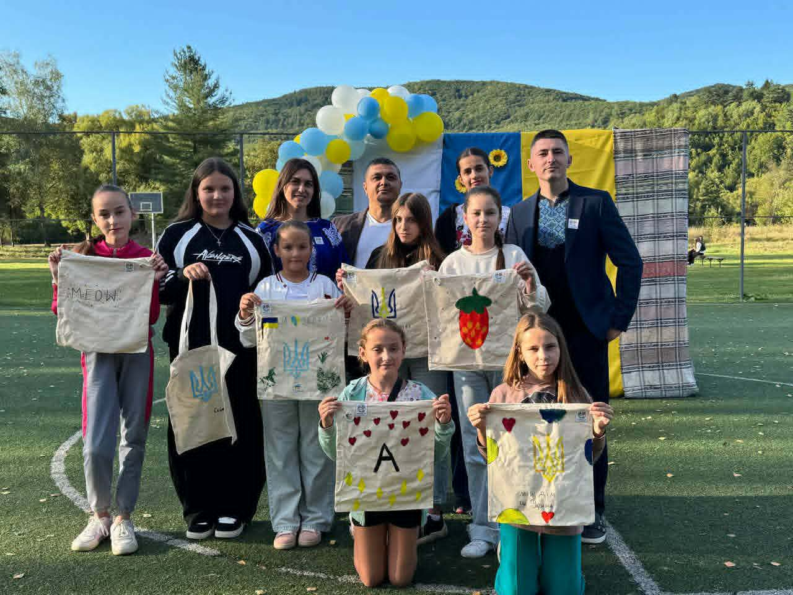
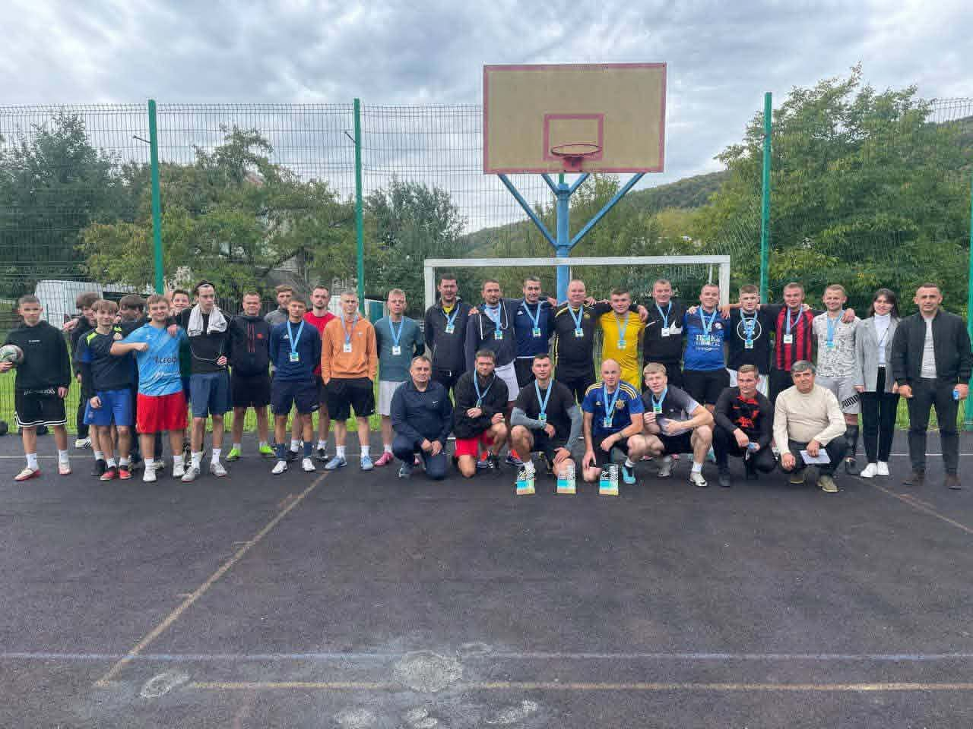
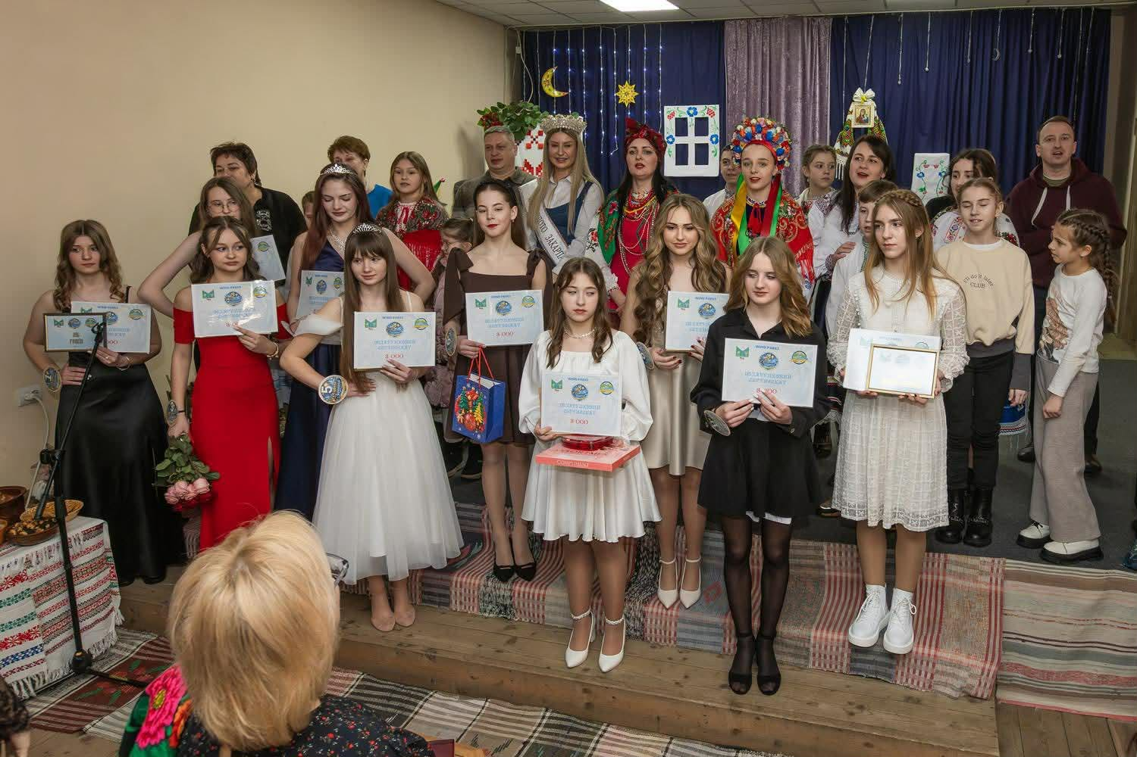
Патріотизм і підтримка ЗСУ
Єдність громади, благодійність і вдячність тим, хто боронить Україну.
Кубок Захисника
Різдвяна зіронька
День Незалежності

Slide 11
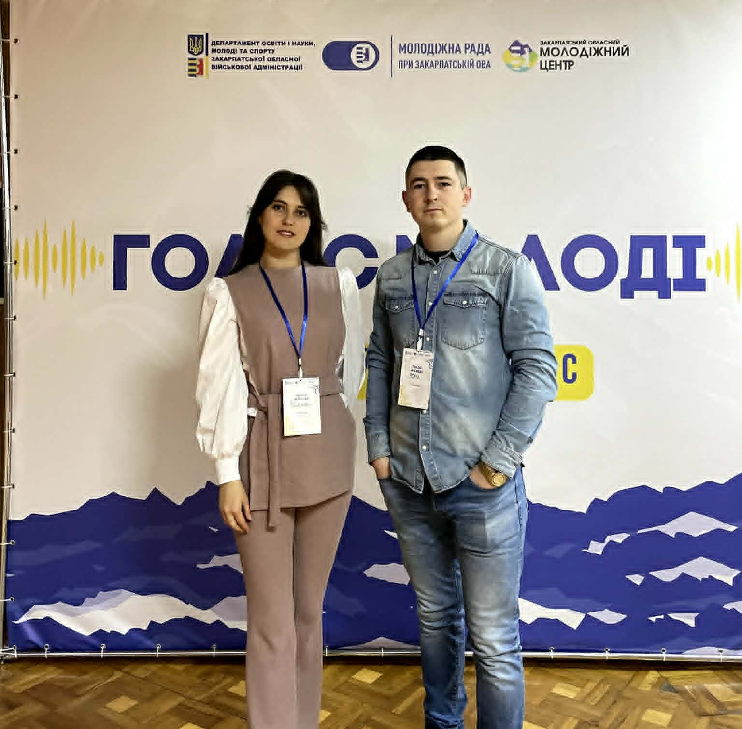
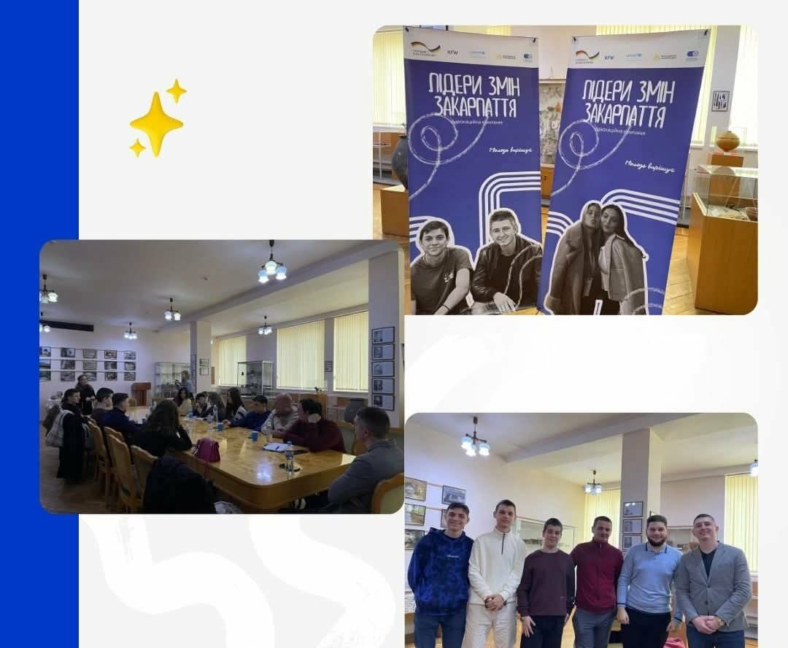
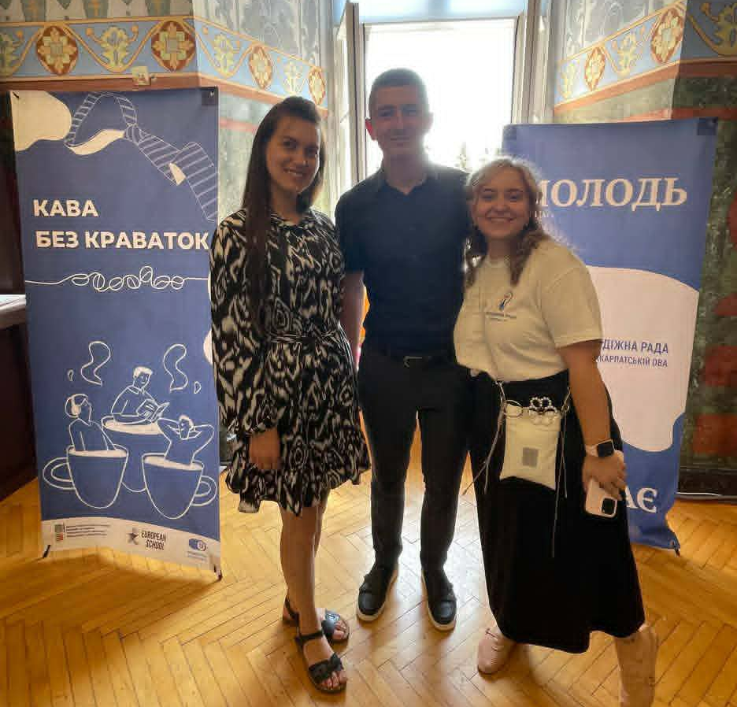
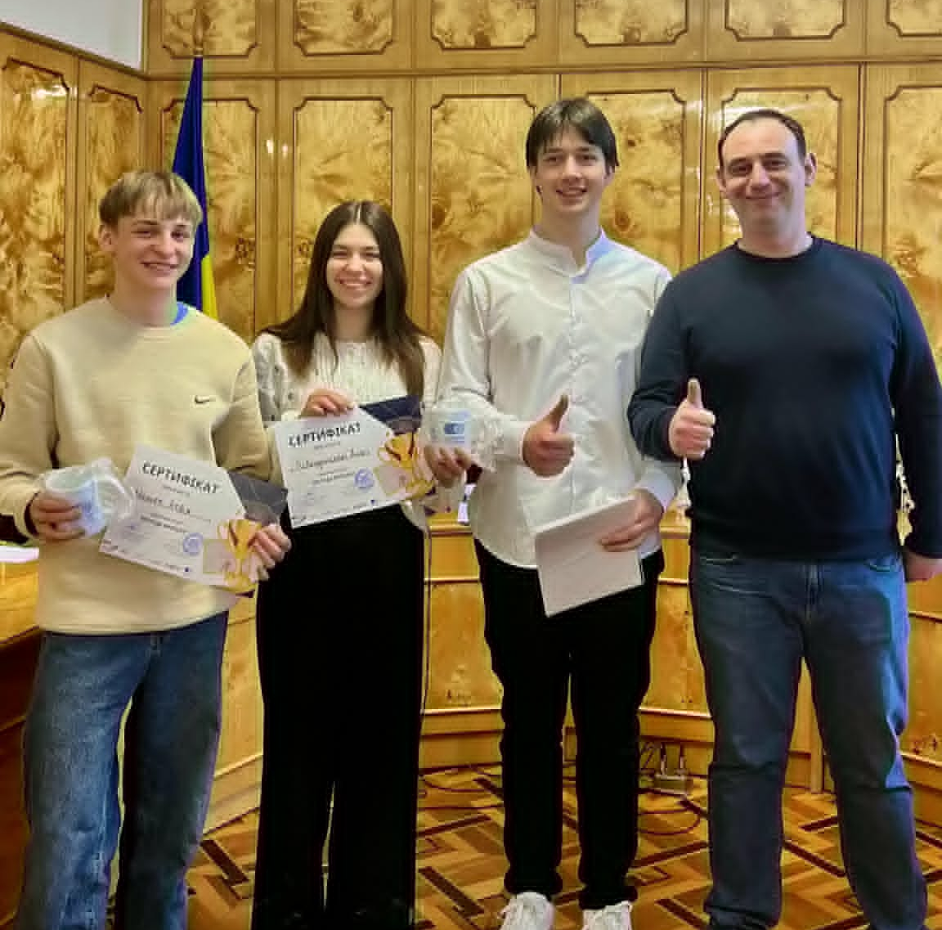
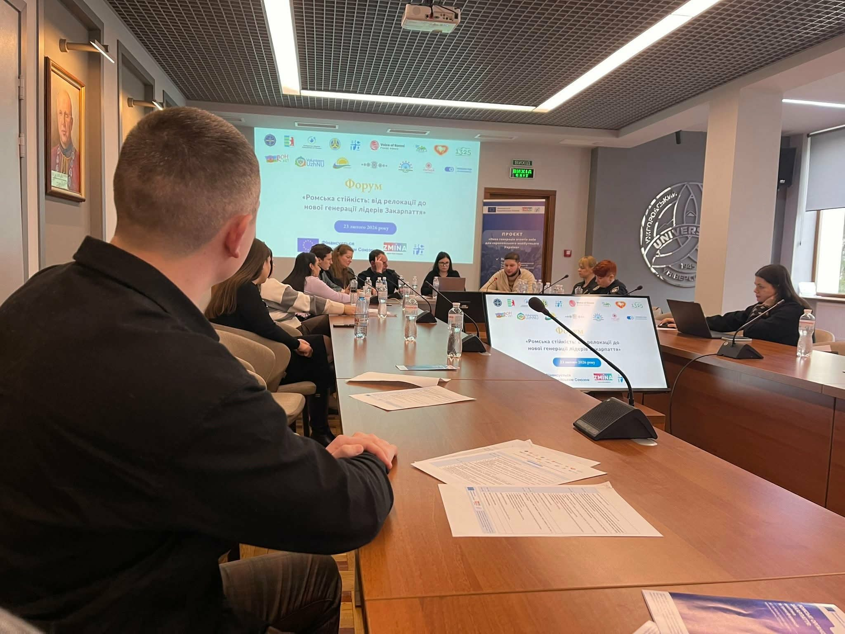
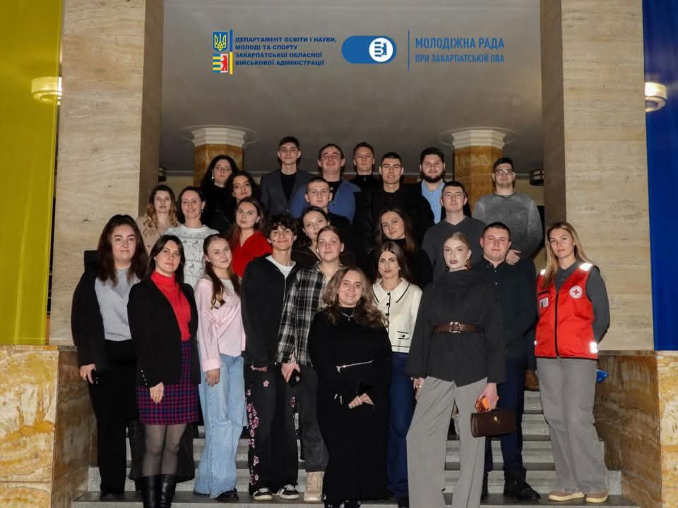
Форуми, дебати та адвокація
Молодіжна рада активно представляє інтереси громади на регіональному та всеукраїнському рівнях, беручи участь у зборах Молодіжної ради при Закарпатській ОВА.
Голос молоді
Лідери змін Закарпаття
Кава
без
краваток
Участь у зборах МР
при Закарпатській ОВА.
Молодь вирішує
Ромська стійкість

Slide 12
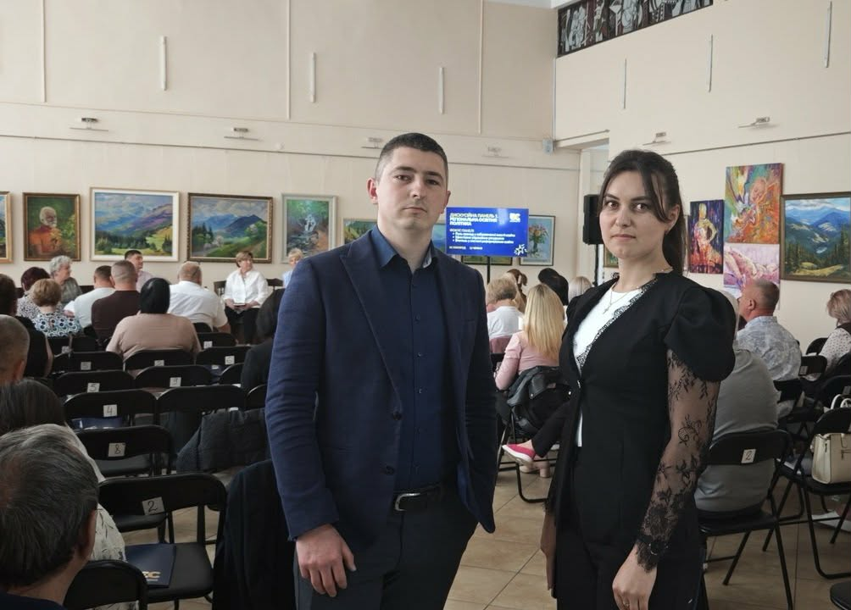
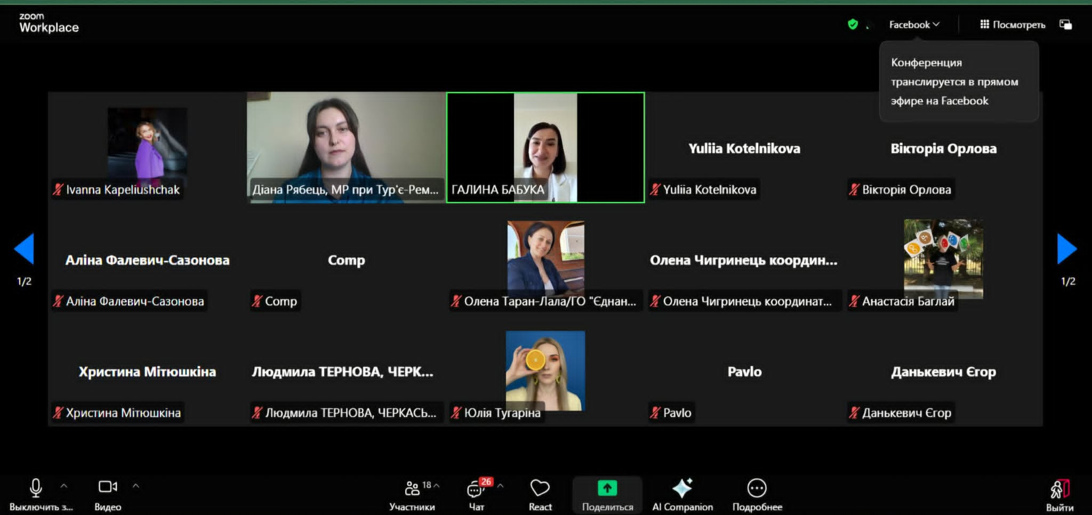
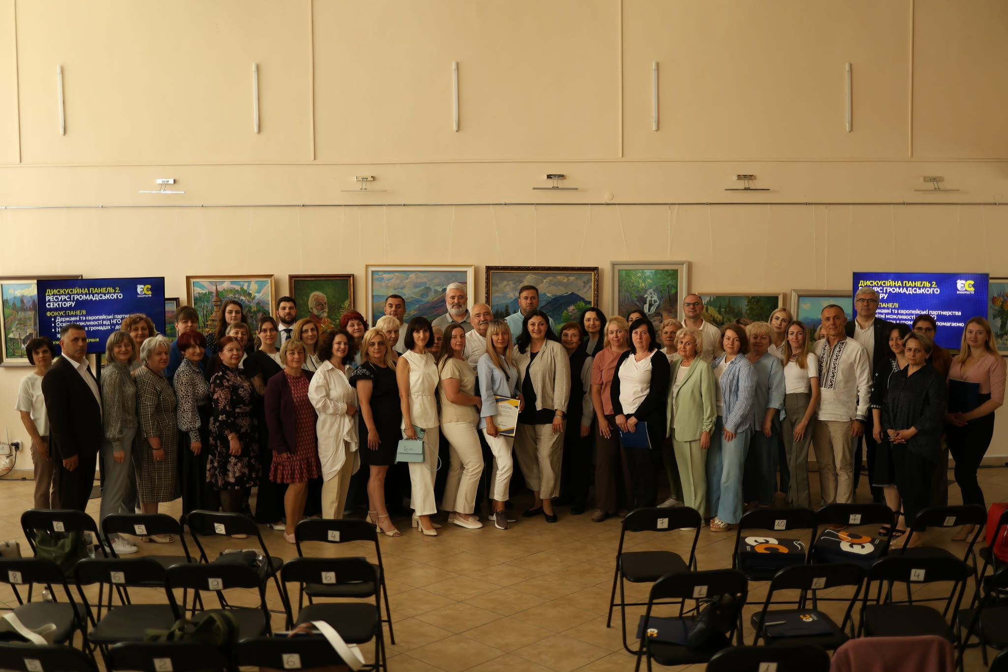
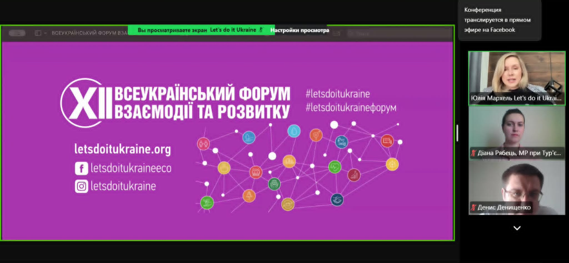
Форуми, дебати та адвокація
Участь у форумах відкриває нові можливості для навчання, співпраці, обміну досвідом та розвитку молодіжних ініціатив у громаді.
Форум «Освіта Закарпаття: стратегія держави і реалії громад»
XII ВСЕУКРАЇНСЬКИЙ ФОРУМ ВЗАЄМОДІЇ ТА РОЗВИТКУ

Slide 13
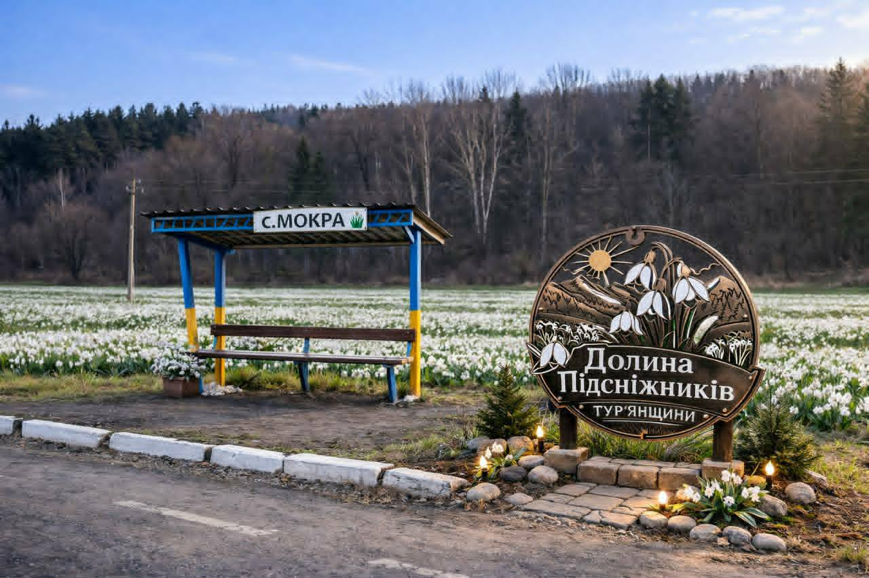
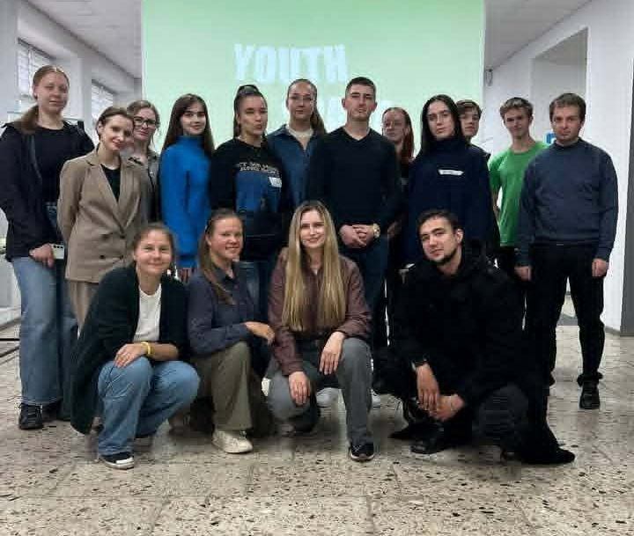
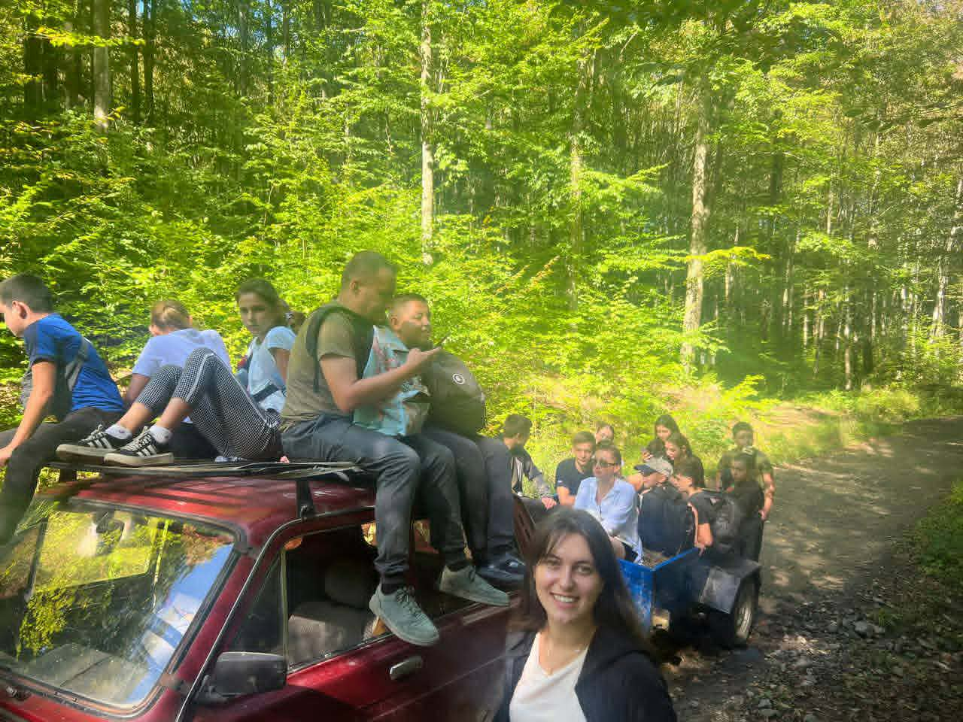
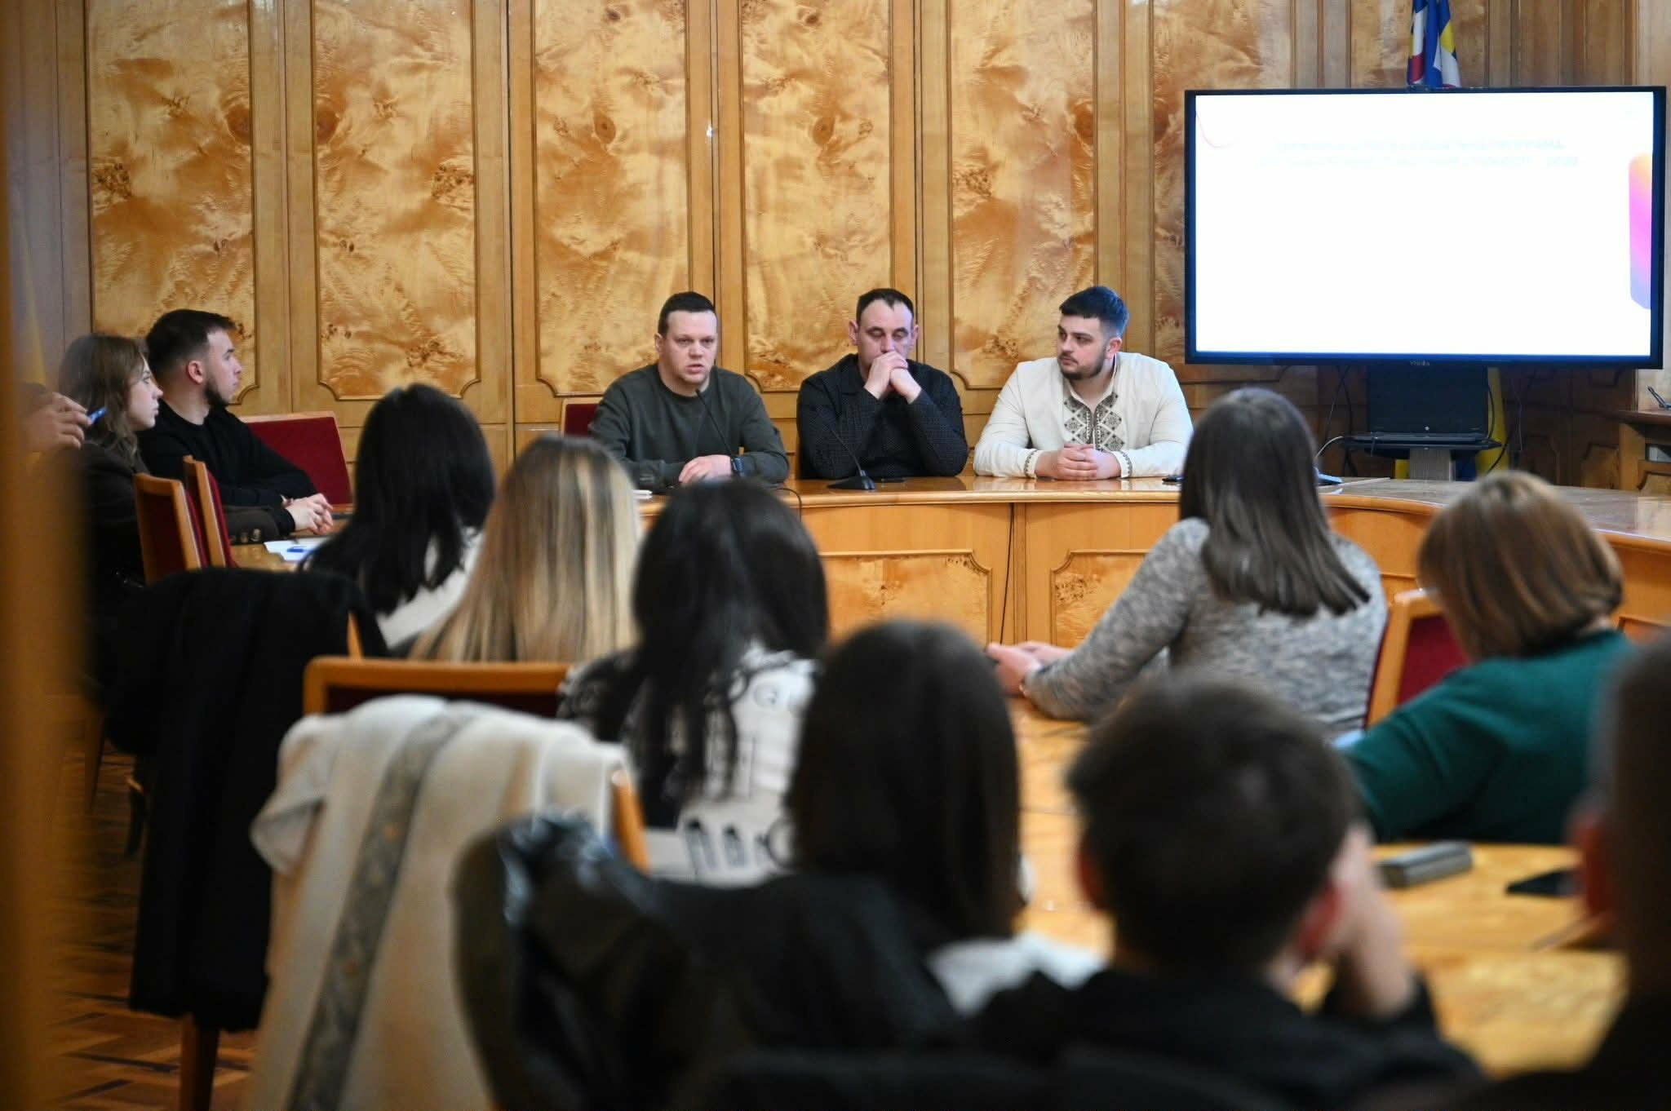
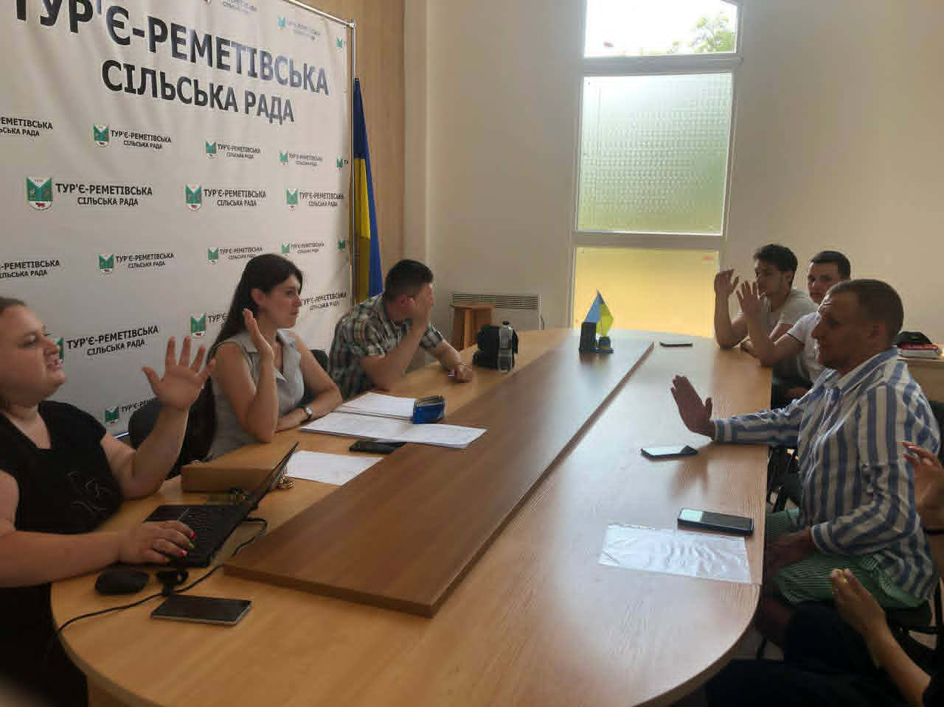
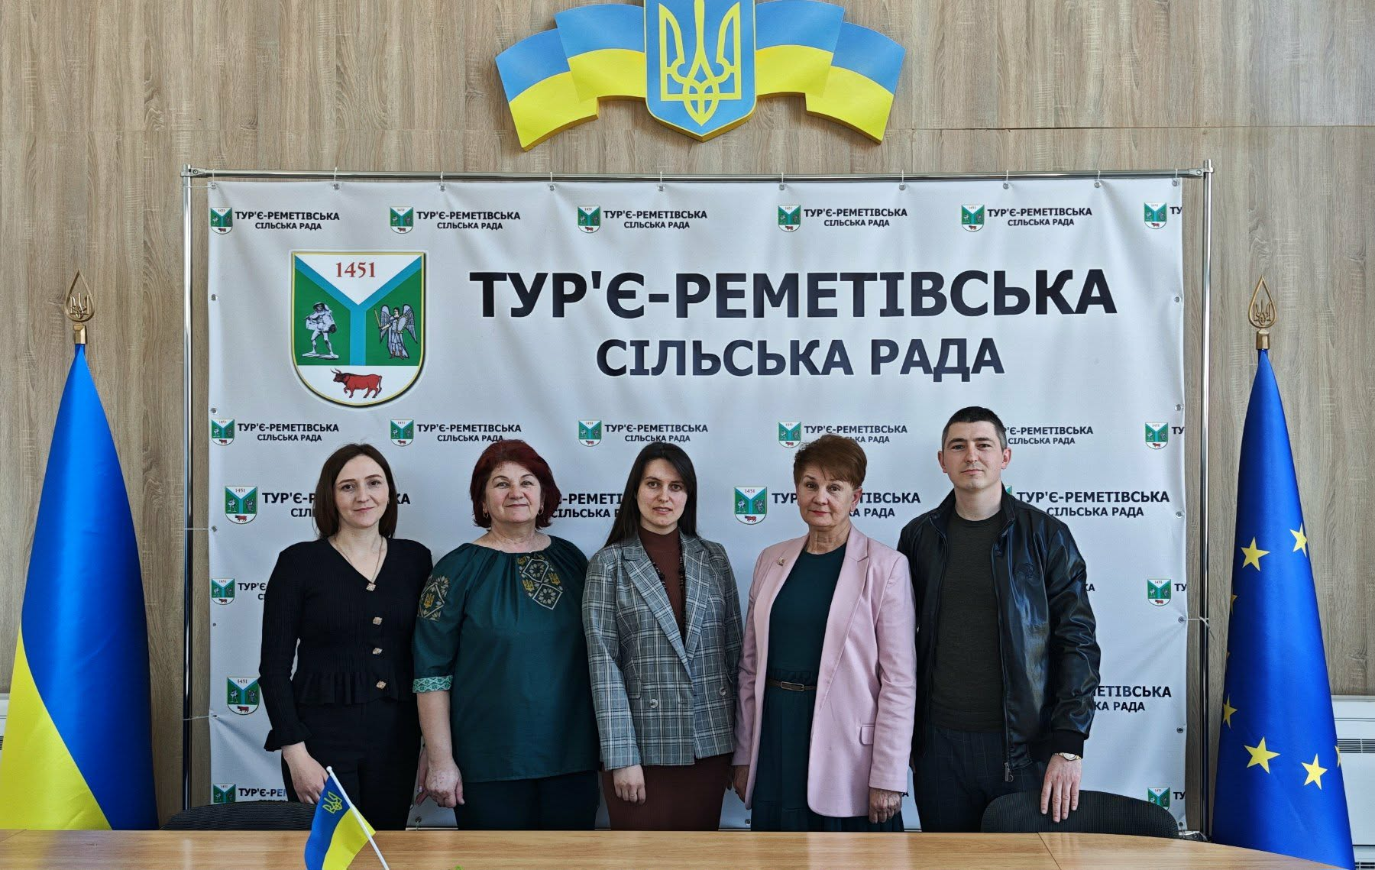
Туризм, розвиток та плани
🌸 Долина підсніжників
Erasmus+
Туристичні маршрути
Збори МР
Співпраця з владою
Гранти від УМФ

Slide 14


Slide 15


Slide 16
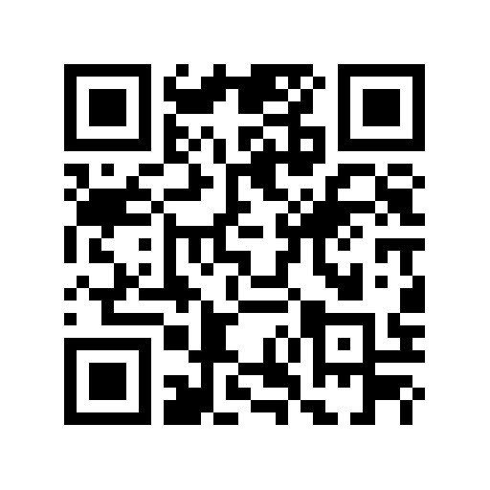
Контактна інформація
Молодь творить зміни тоді, коли діє разом.
📱 Слідкуйте за нами
📞 Зв'яжіться з нами
Facebook:
https://www.facebook.com/share/17PMSpfkaN/
Instagram: https://www.instagram.com/molodizhna_rada_turya_remeta?igsh=eXZyaGxkNmFxa3Uz
Голова: Рябець Діана — 0663084440
Заступник: Гапак Роман — 0662989029
✉ mradatremeta25@gmail.com
️
https://t-remeta.gov.ua/molodizhna-rada
Закарпатська обл., Ужгородський р-н,
с. Тур’ї-Ремети, вул. Народна, 1А
Молодіжна рада при Тур'є-Реметівській сільській раді — це простір, де молодь не чекає змін, а створює їх.
📍

